Slide 1
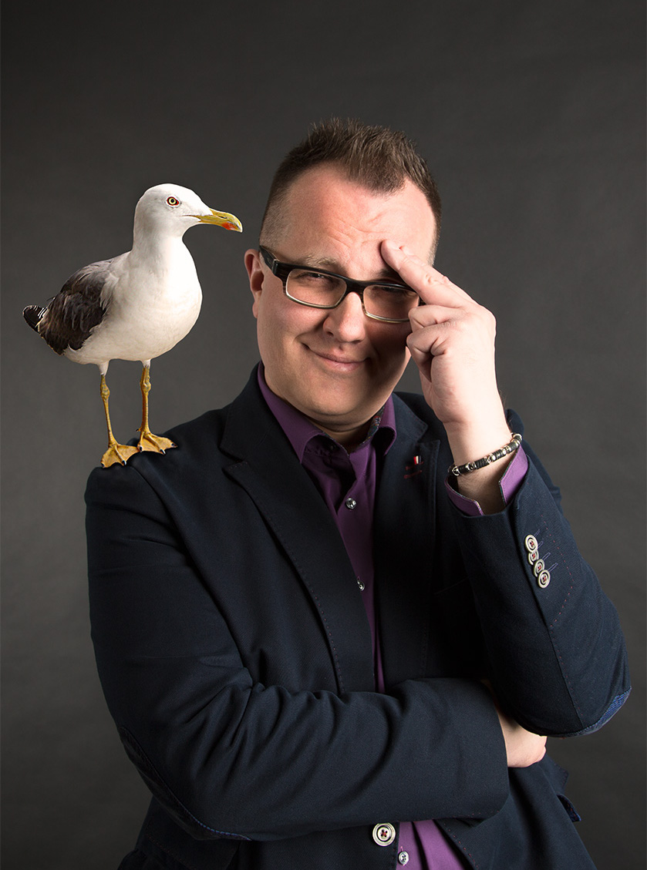

Vaidas Matulaitis
Drąsa būti autentiškiems.
Estijos patirtis

Slide 2
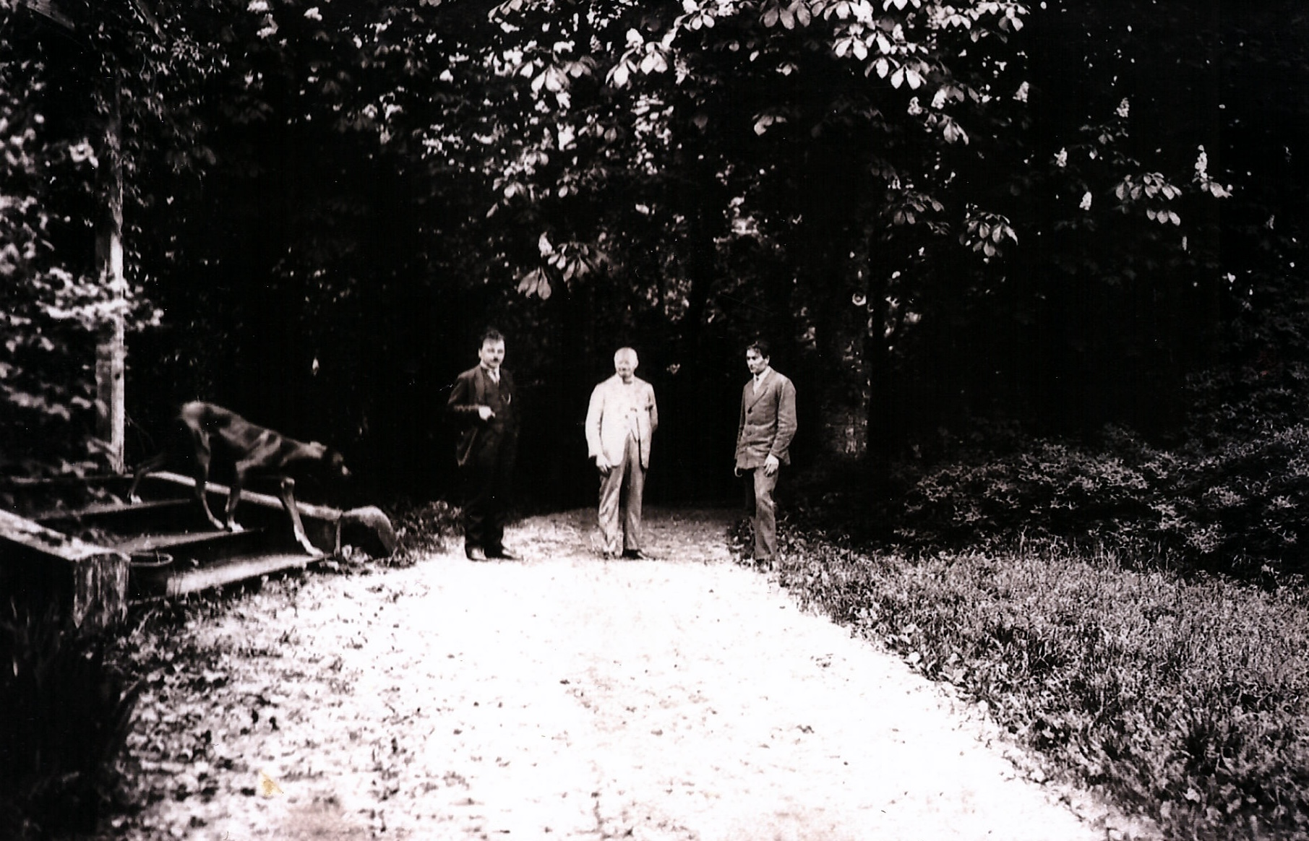
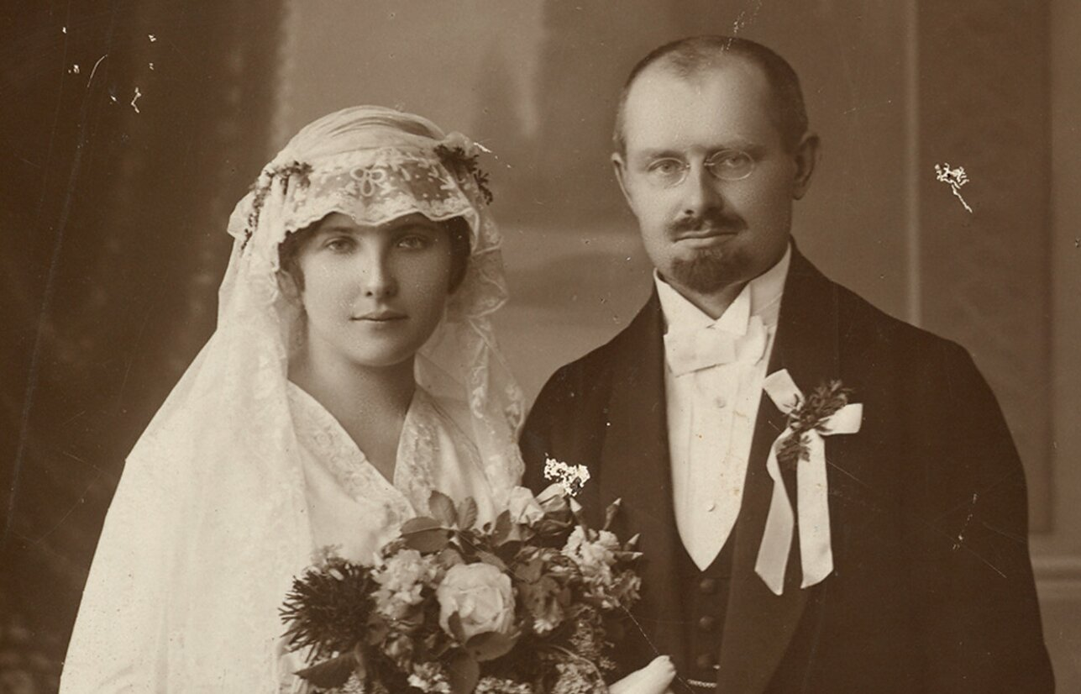
JOKŪBAVAS

Slide 3

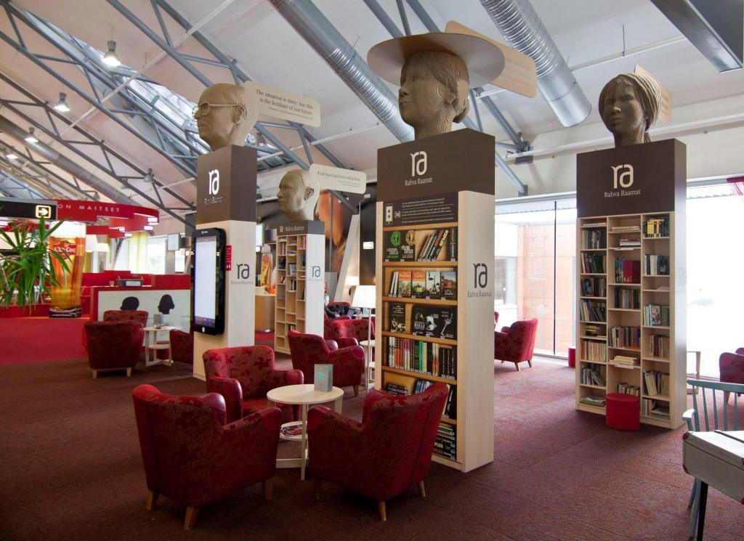
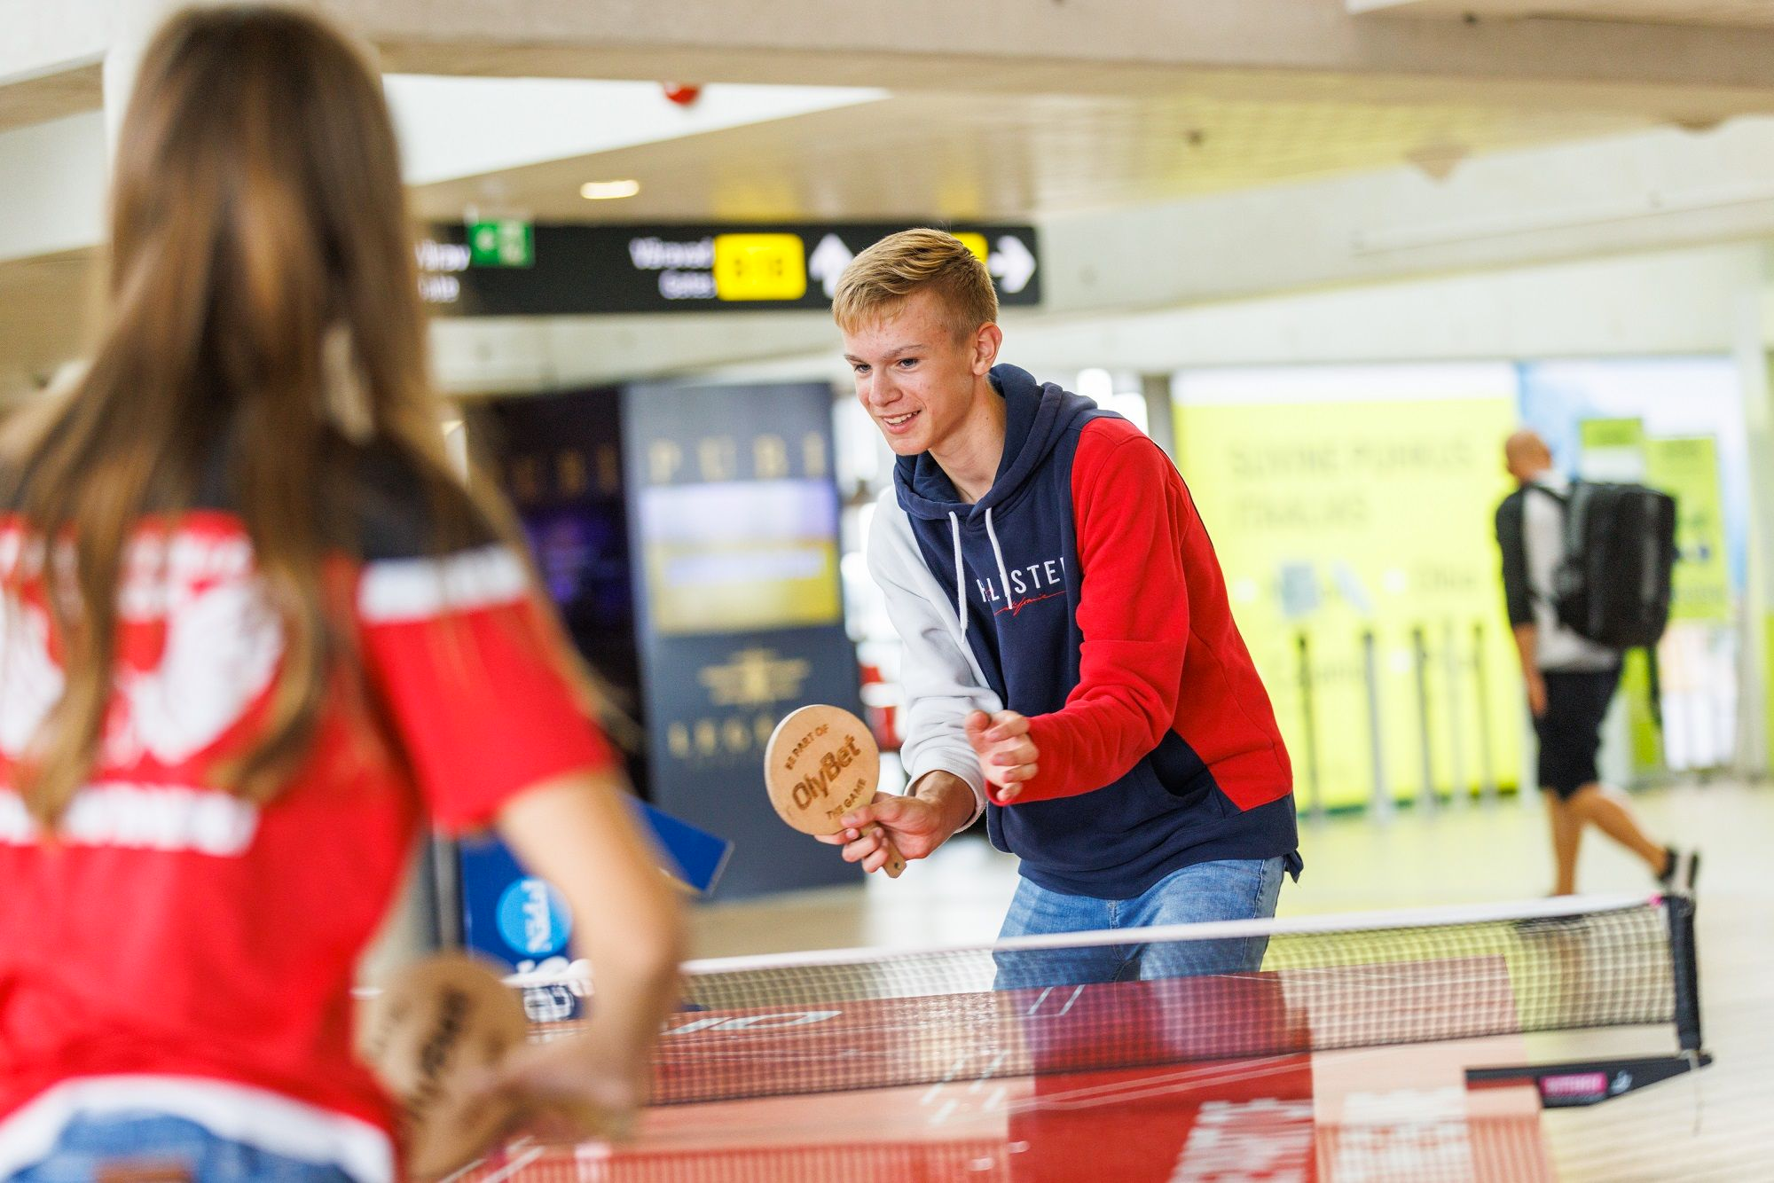
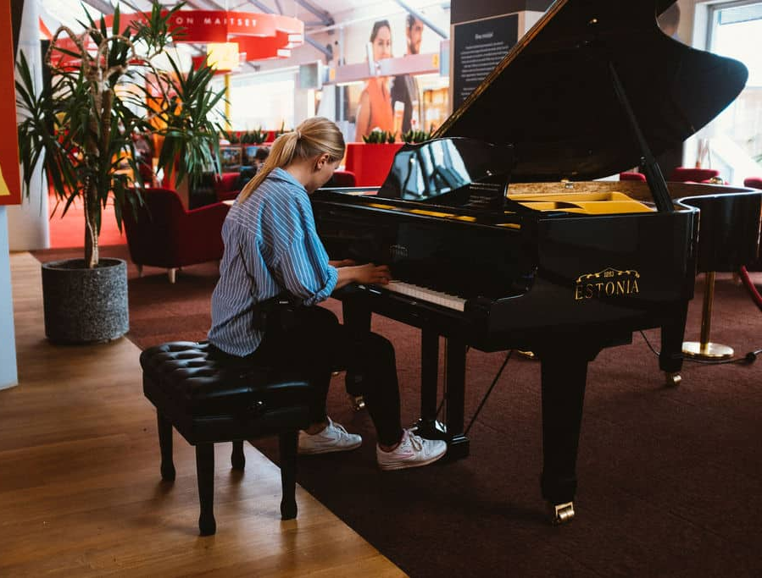

Slide 4



Slide 5
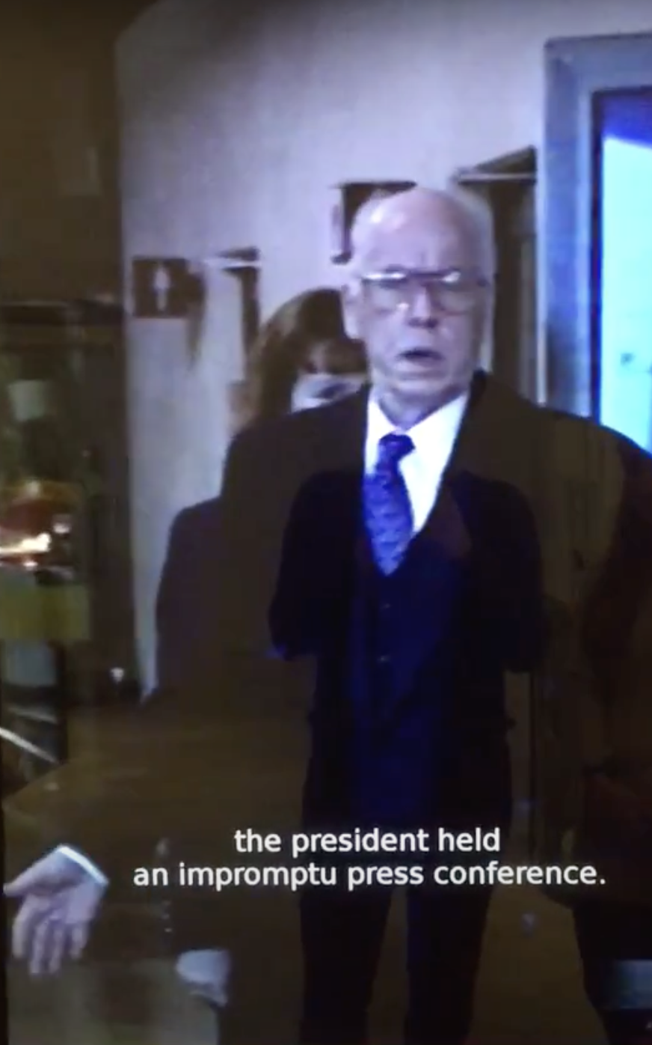
1997

Slide 6
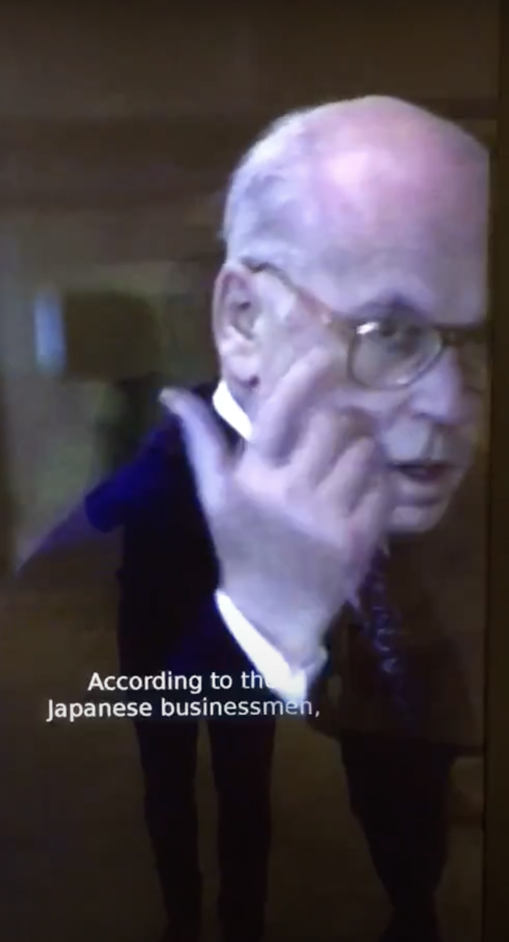

Slide 7
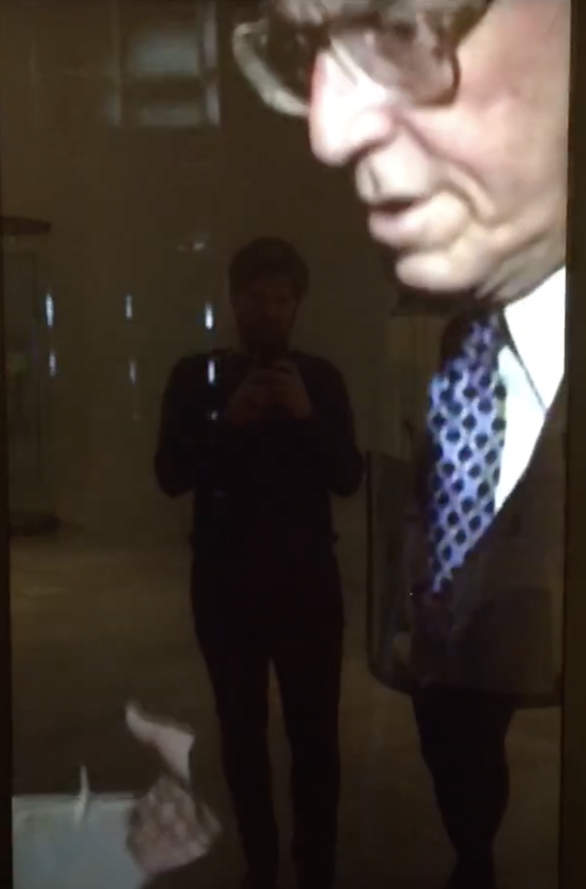

Slide 8
Politinė valia – pusė darbo.

Slide 9

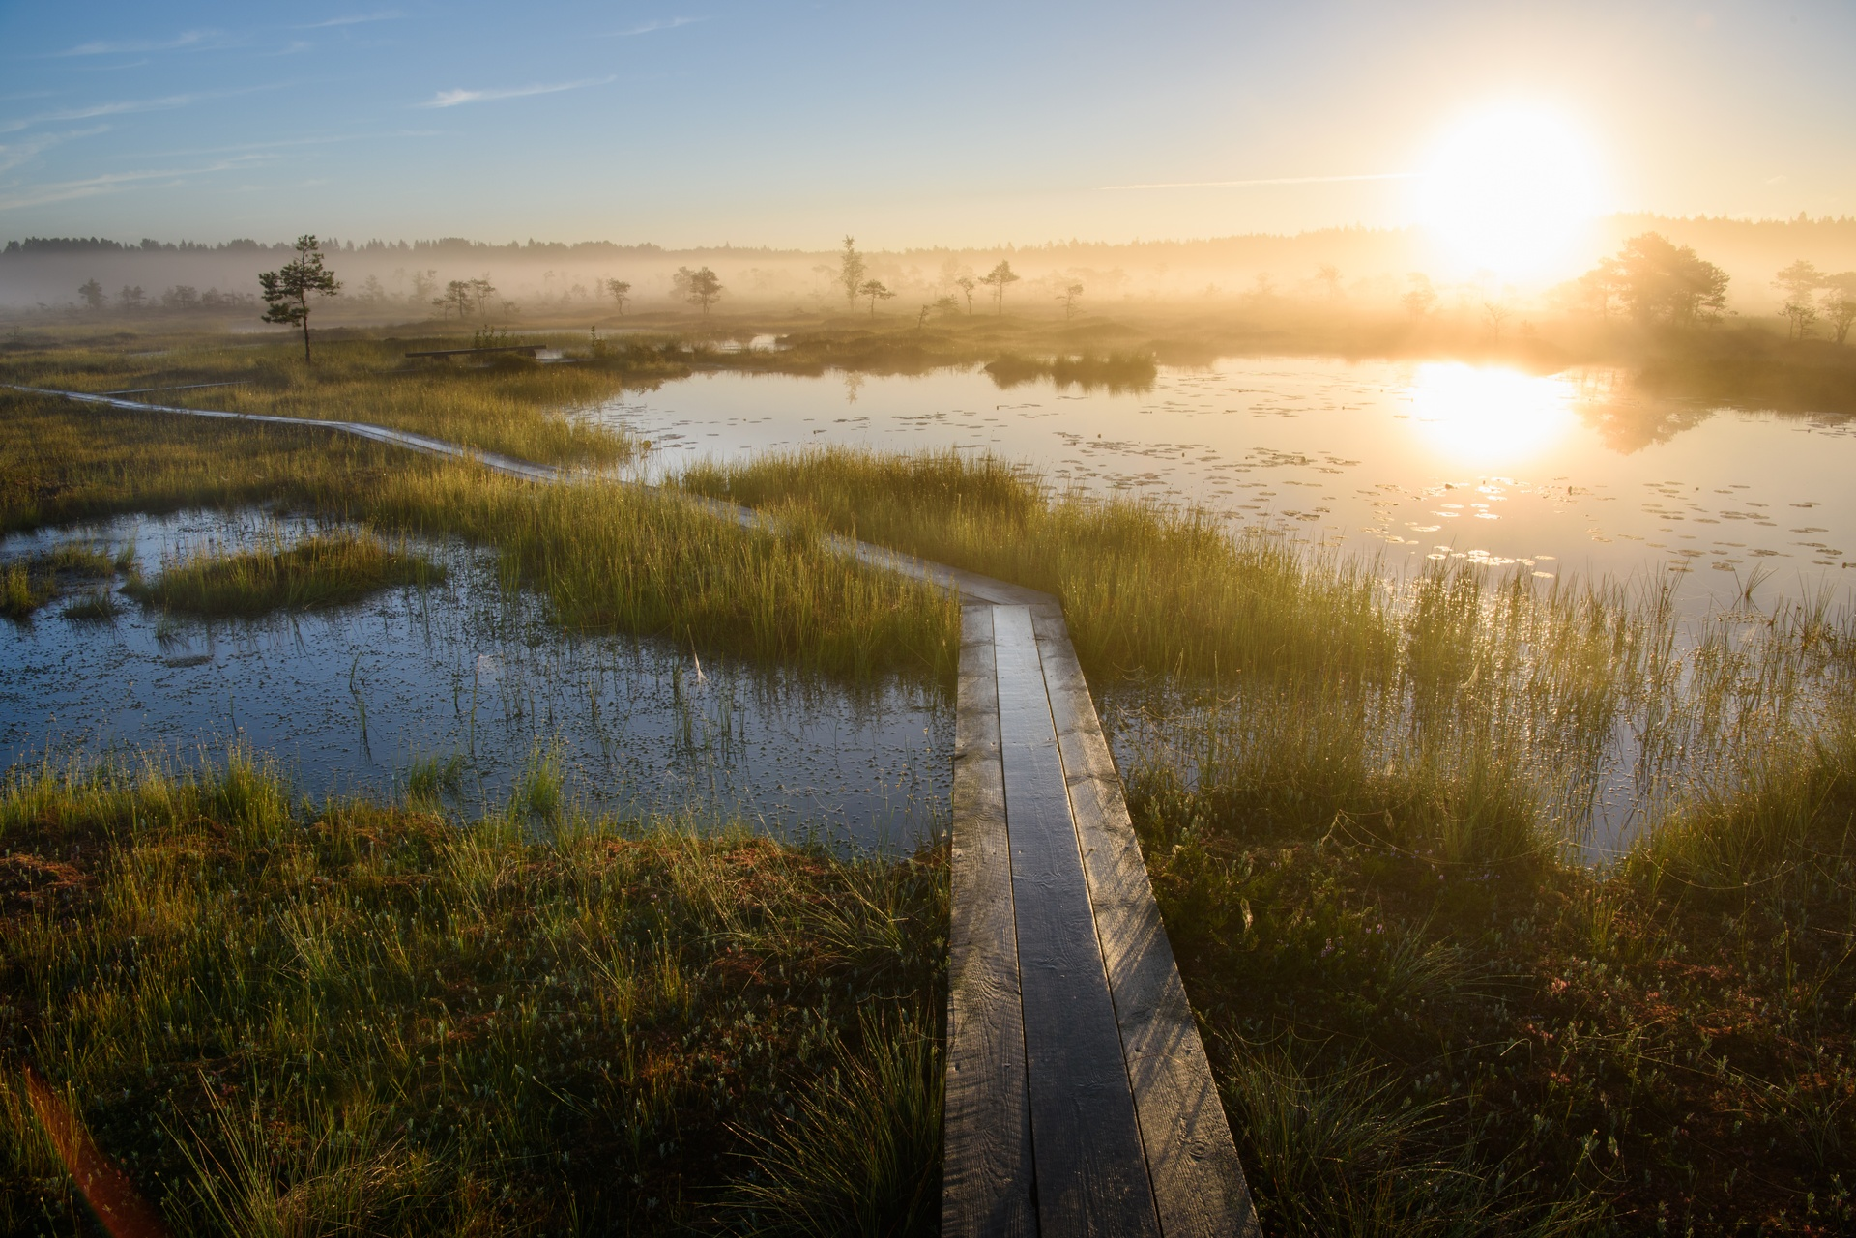

Slide 10
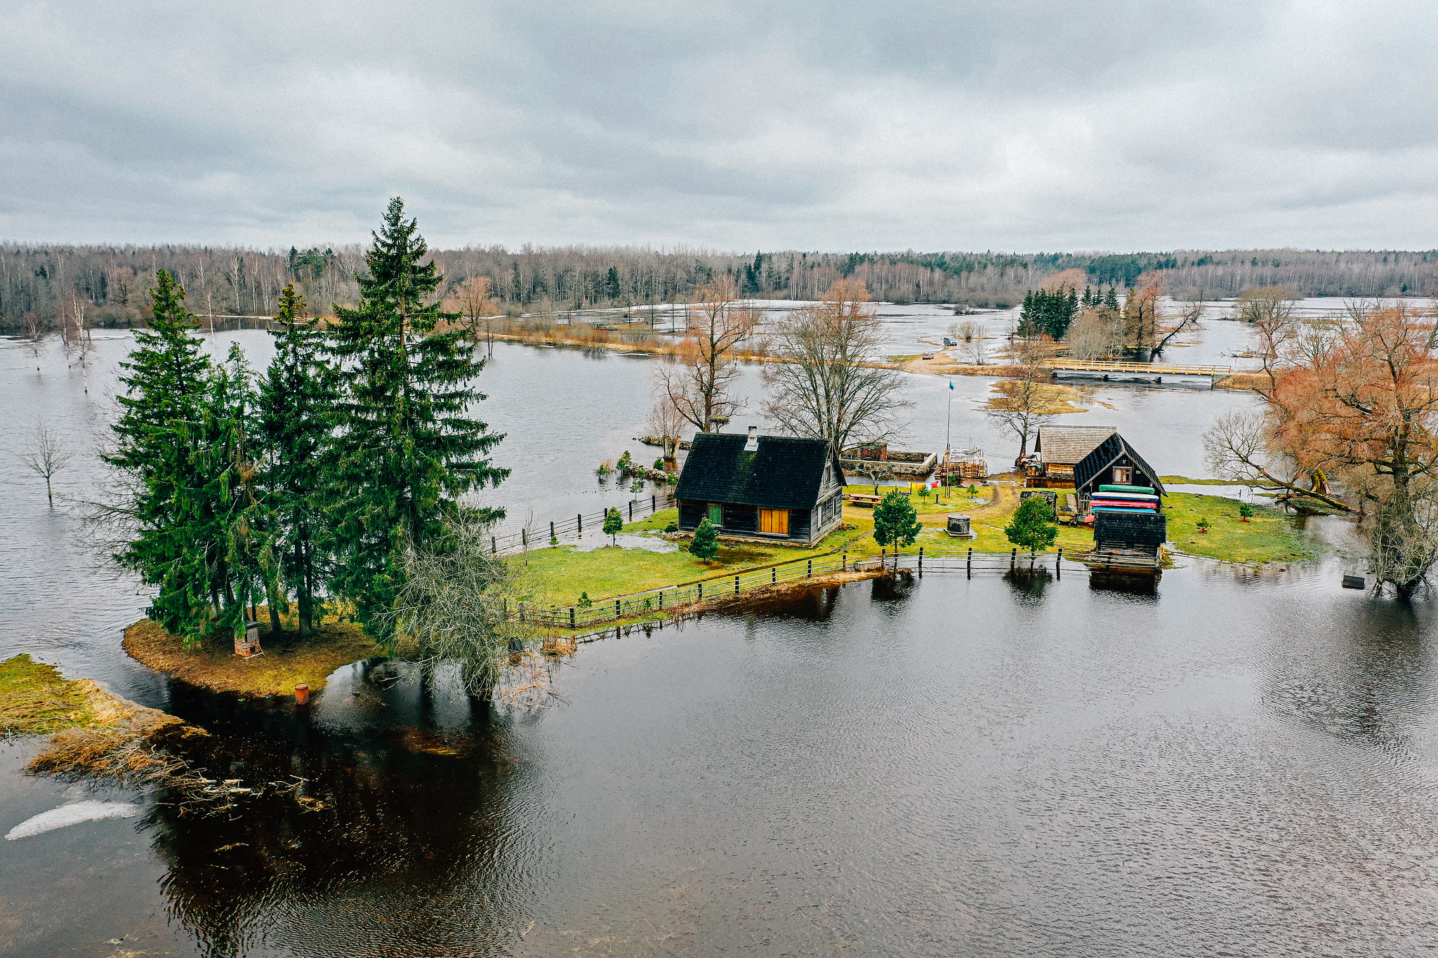
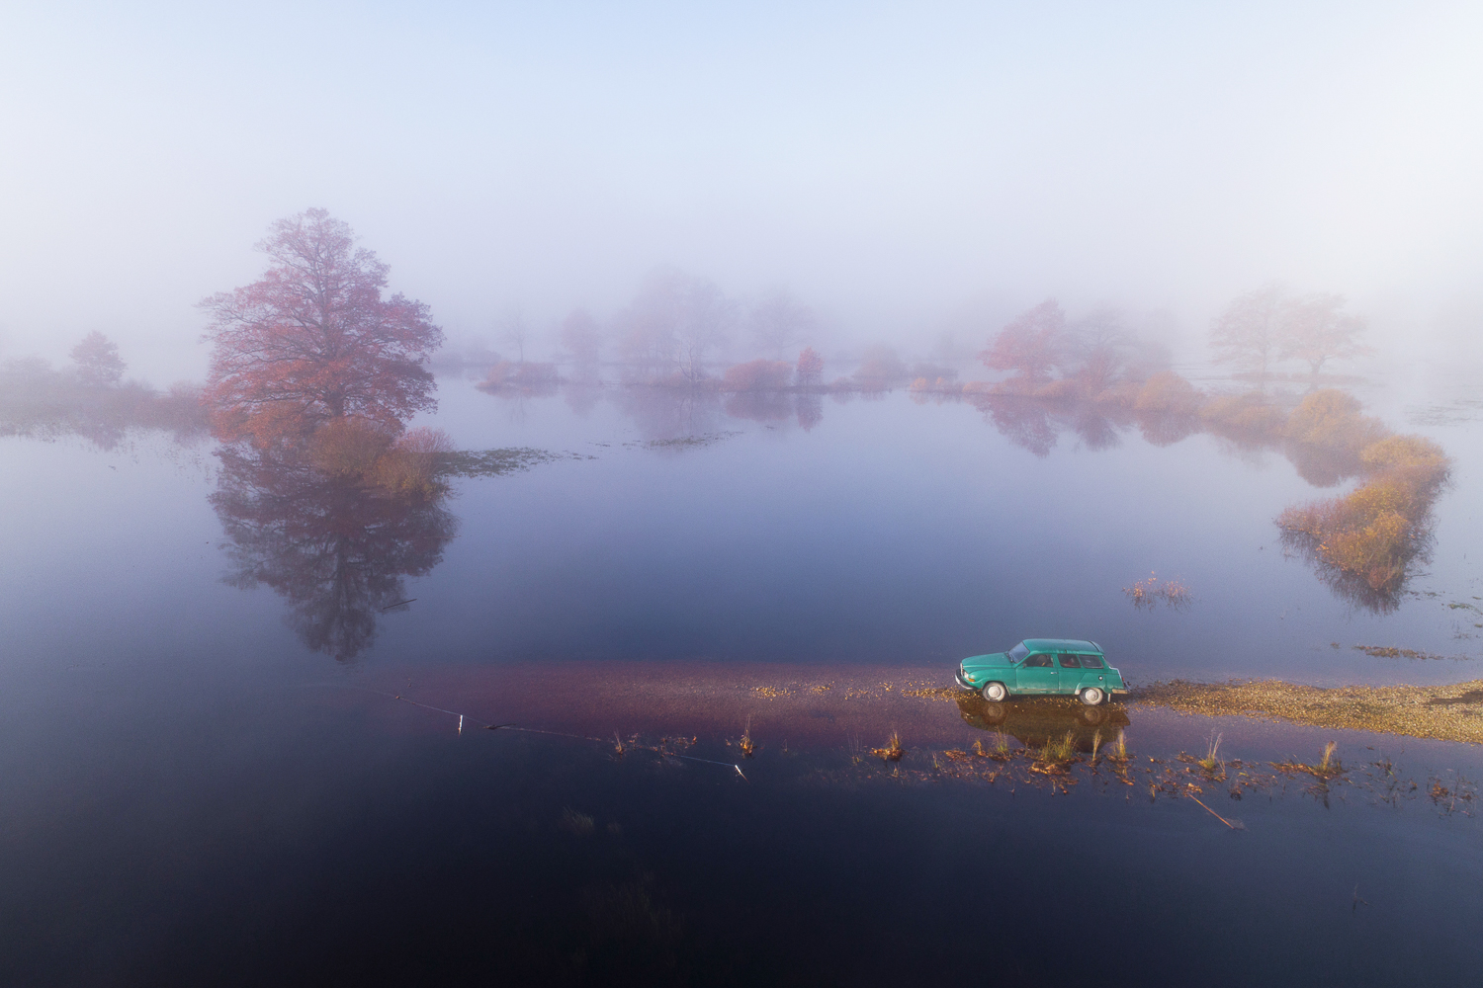
Soomaa patvinsta kiekvieną pavasarį, visai kaip mūsų Pamaryje.

Slide 11
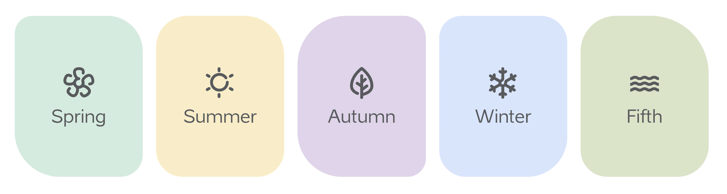
“Senovės tradicijos ir laukinė gamta susilieja per penktąjį potvynių sezoną Estijos Soomaa nacionaliniame parke”

Slide 12

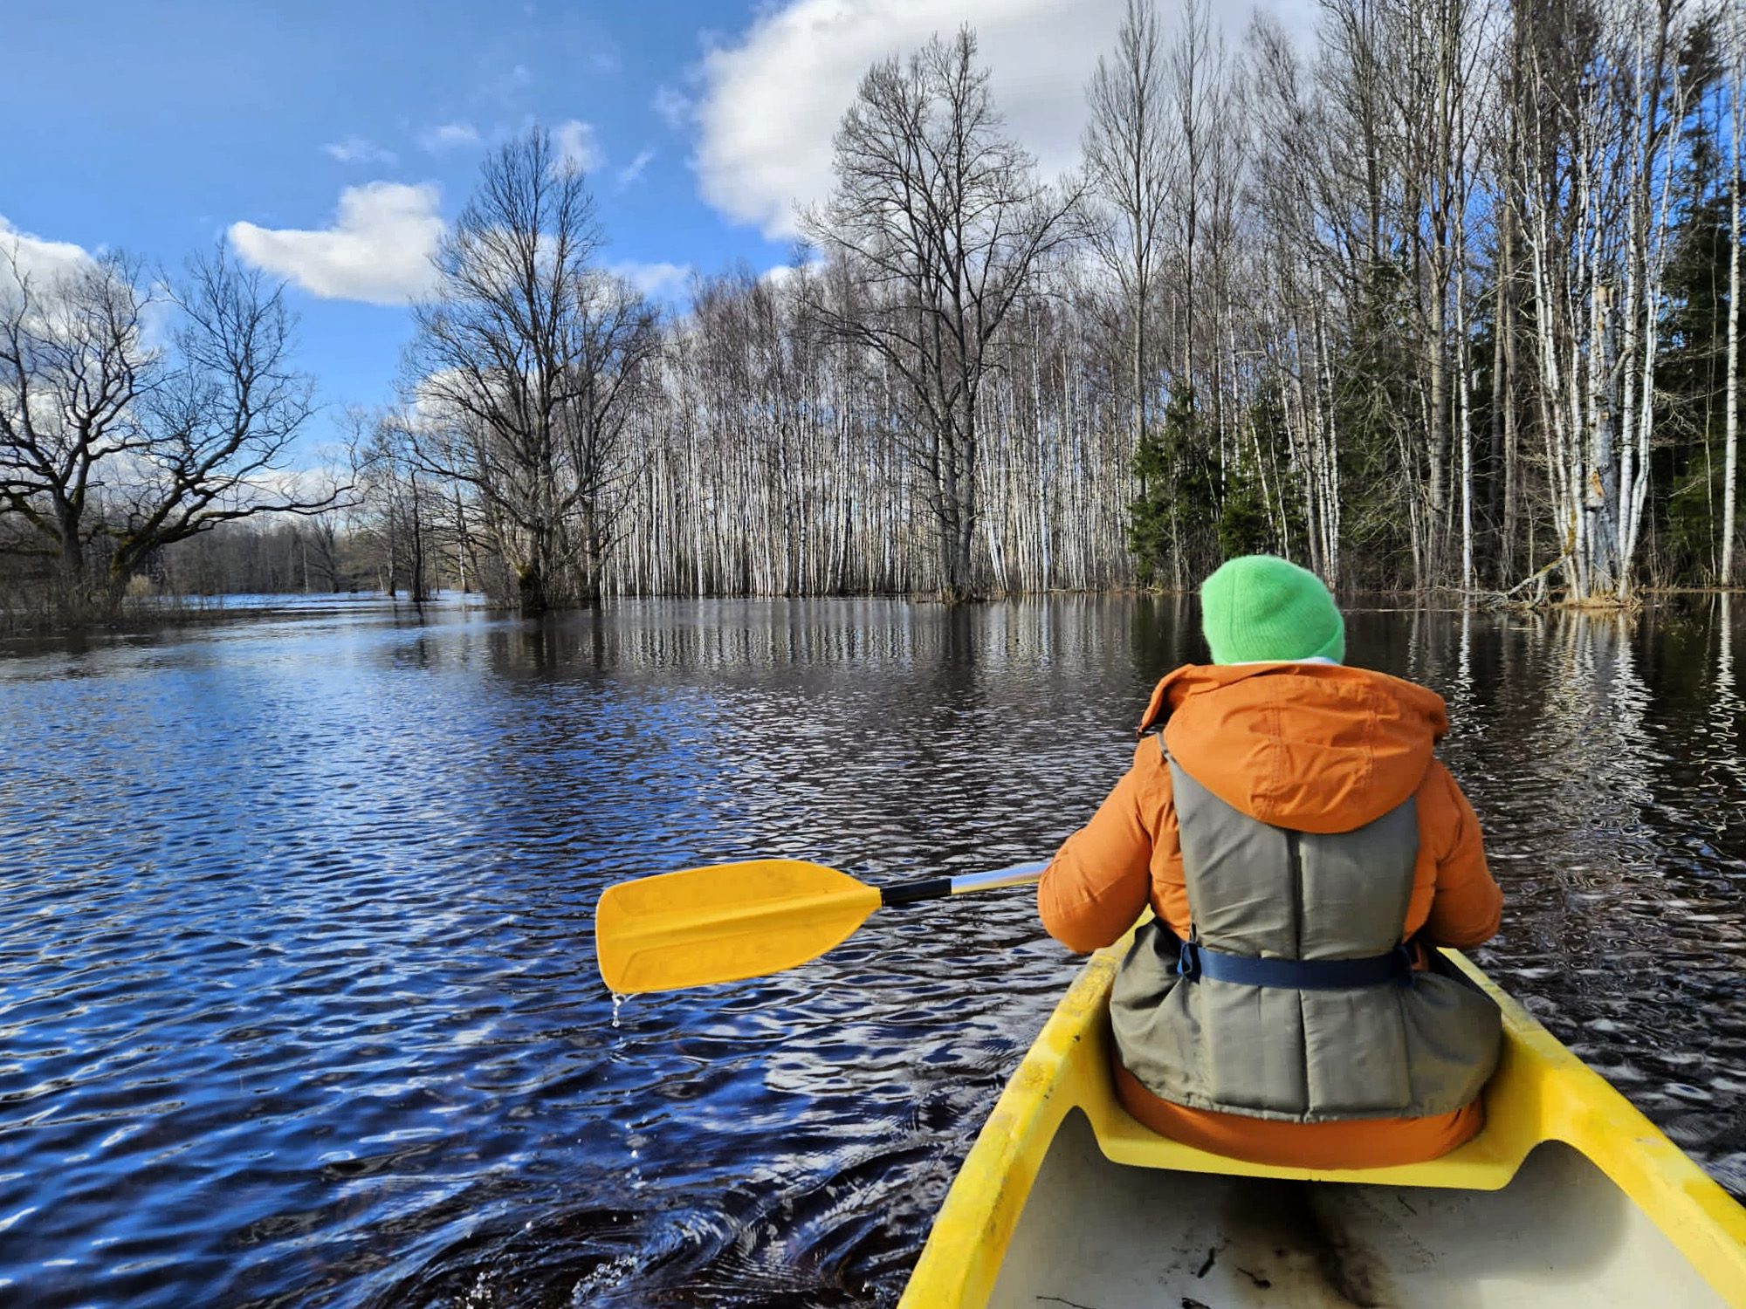
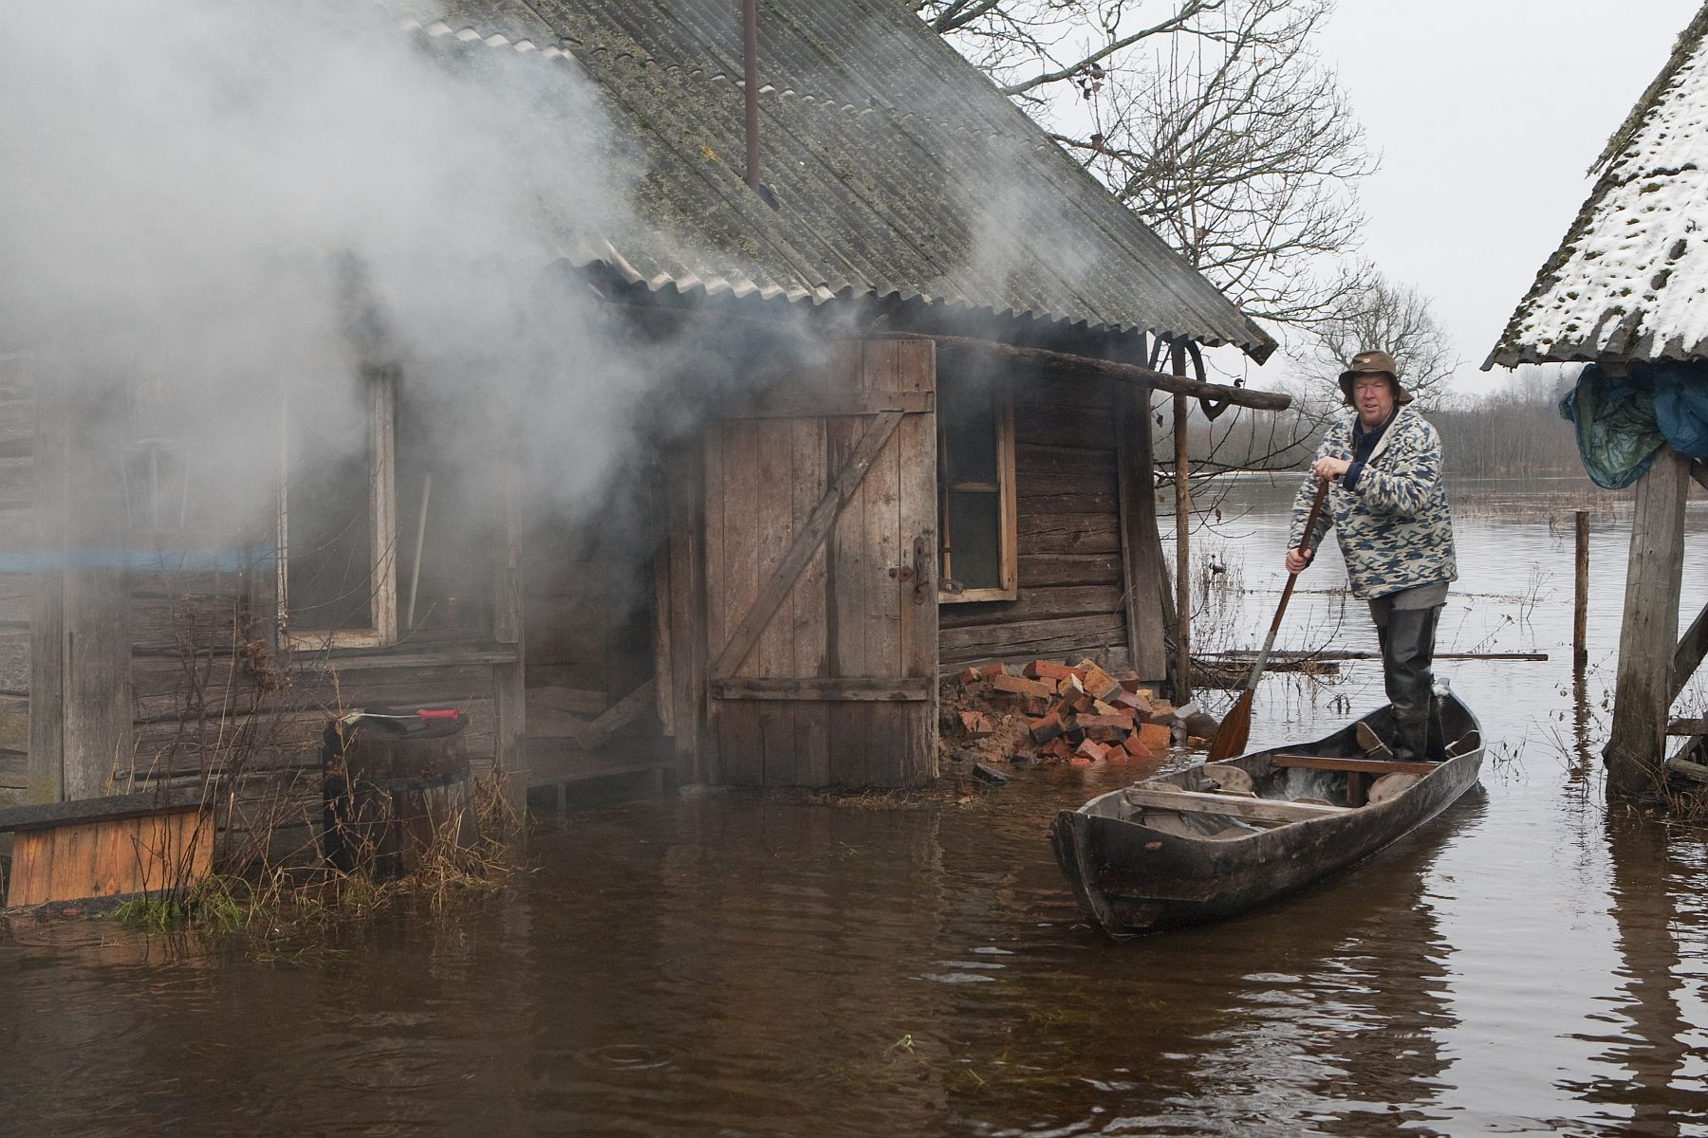
Stichinė (ne)laimė vietinių naudai. UNESCO luotais vietoje BOLT taksi

Slide 13
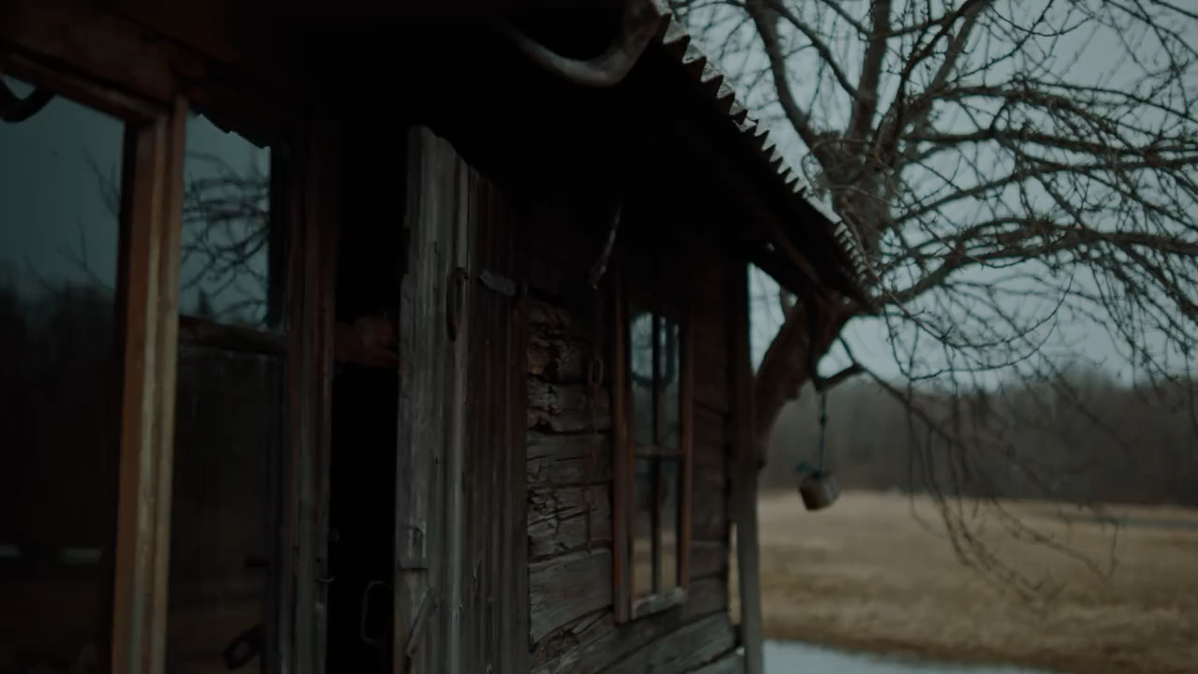

Slide 14
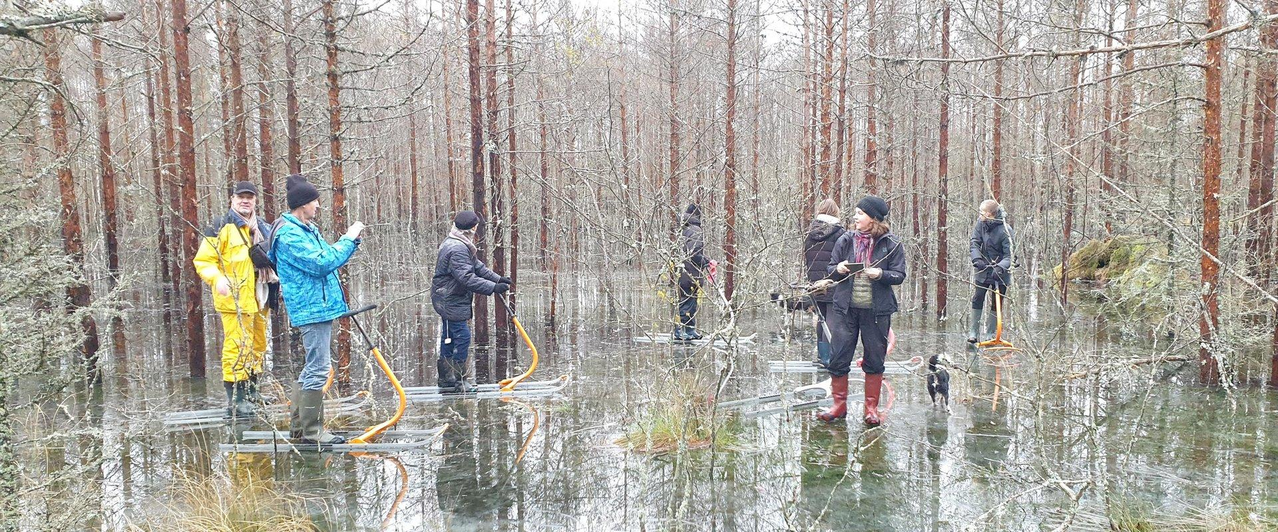
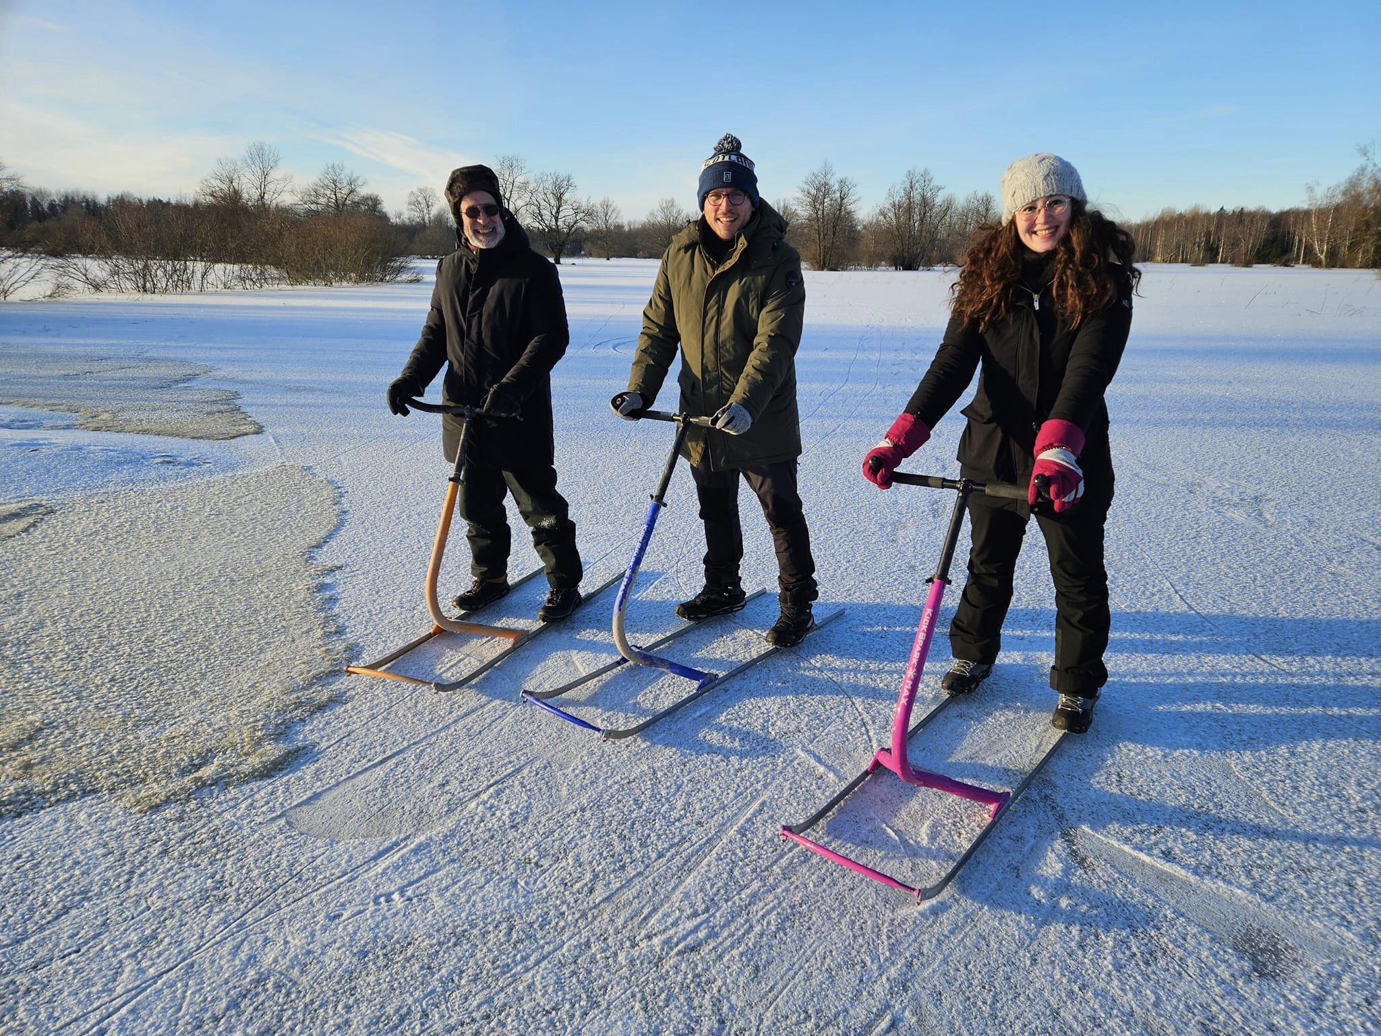
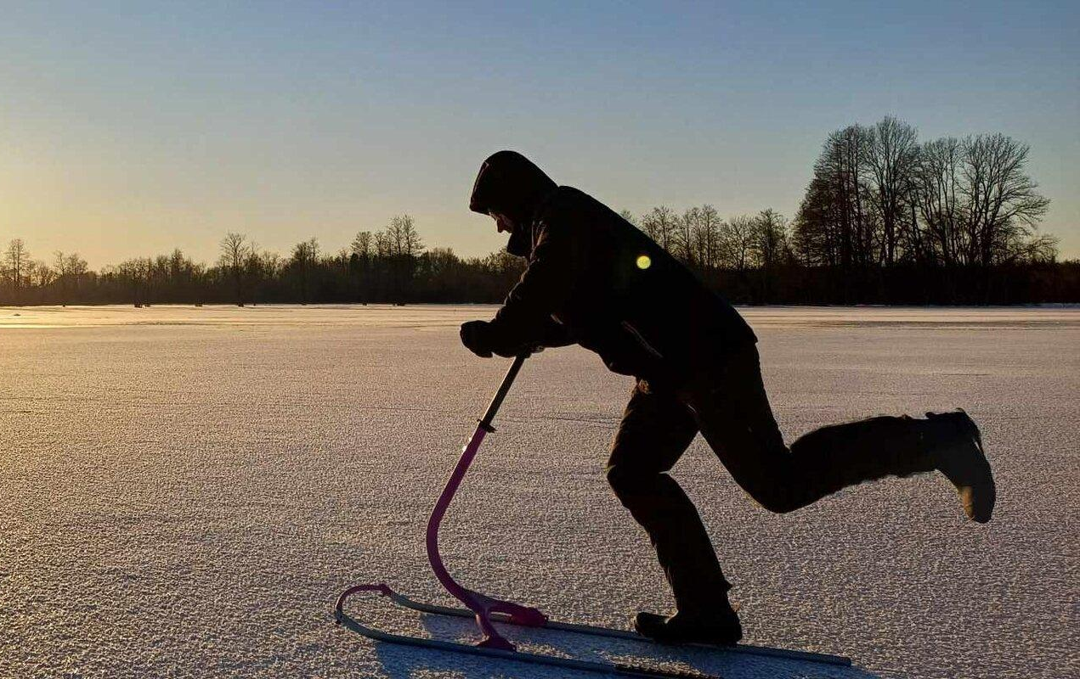
O žiemą ledo paspirtukais

Slide 15
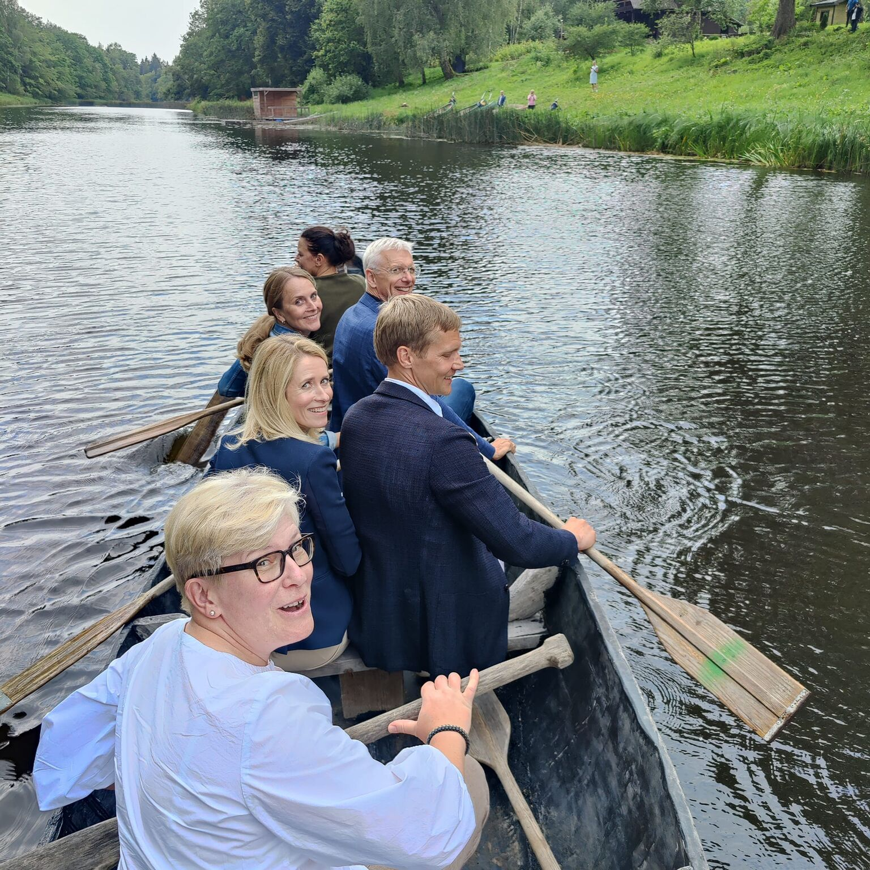
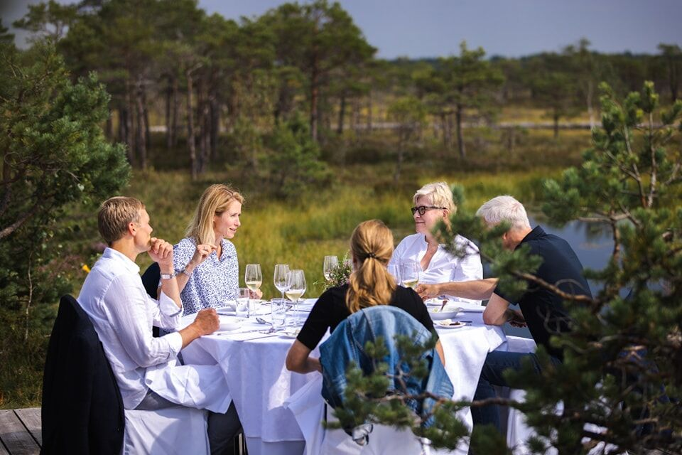
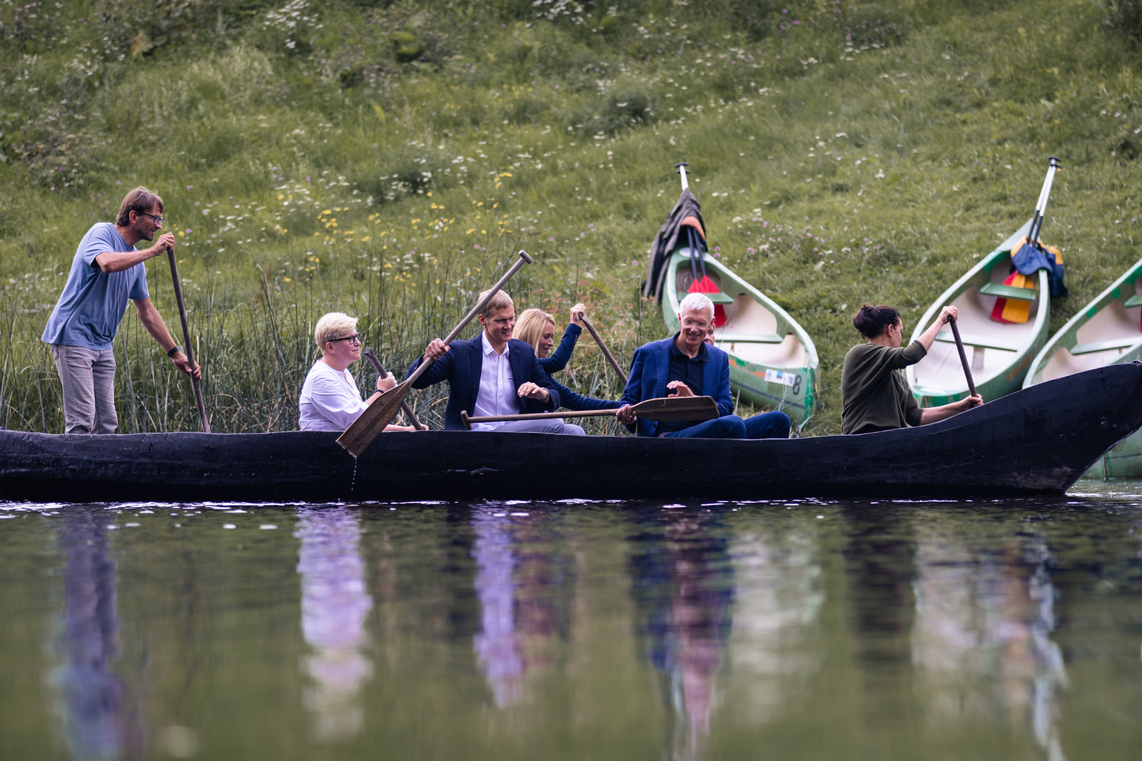

Slide 16

Pusiau pilna stiklinė vertingesnė

Slide 17
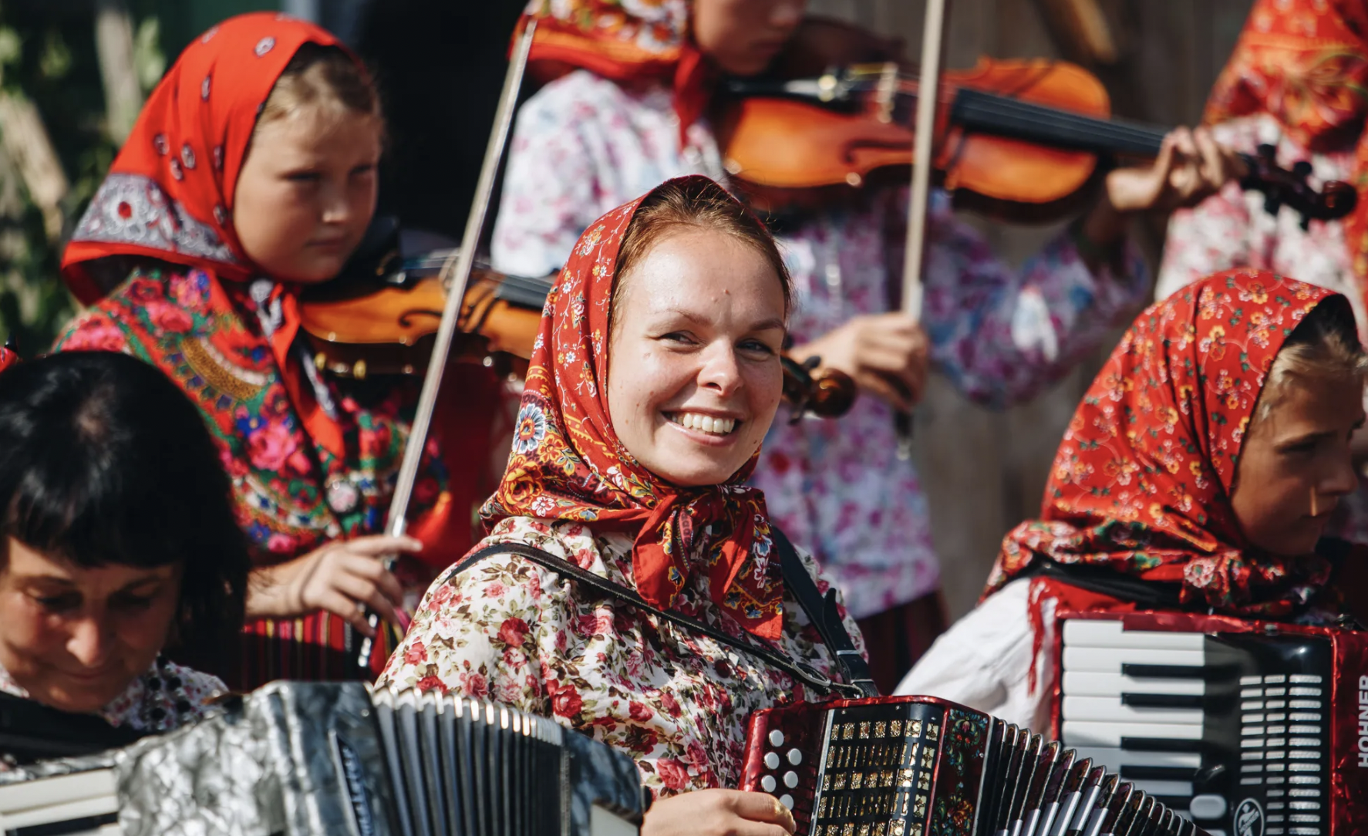
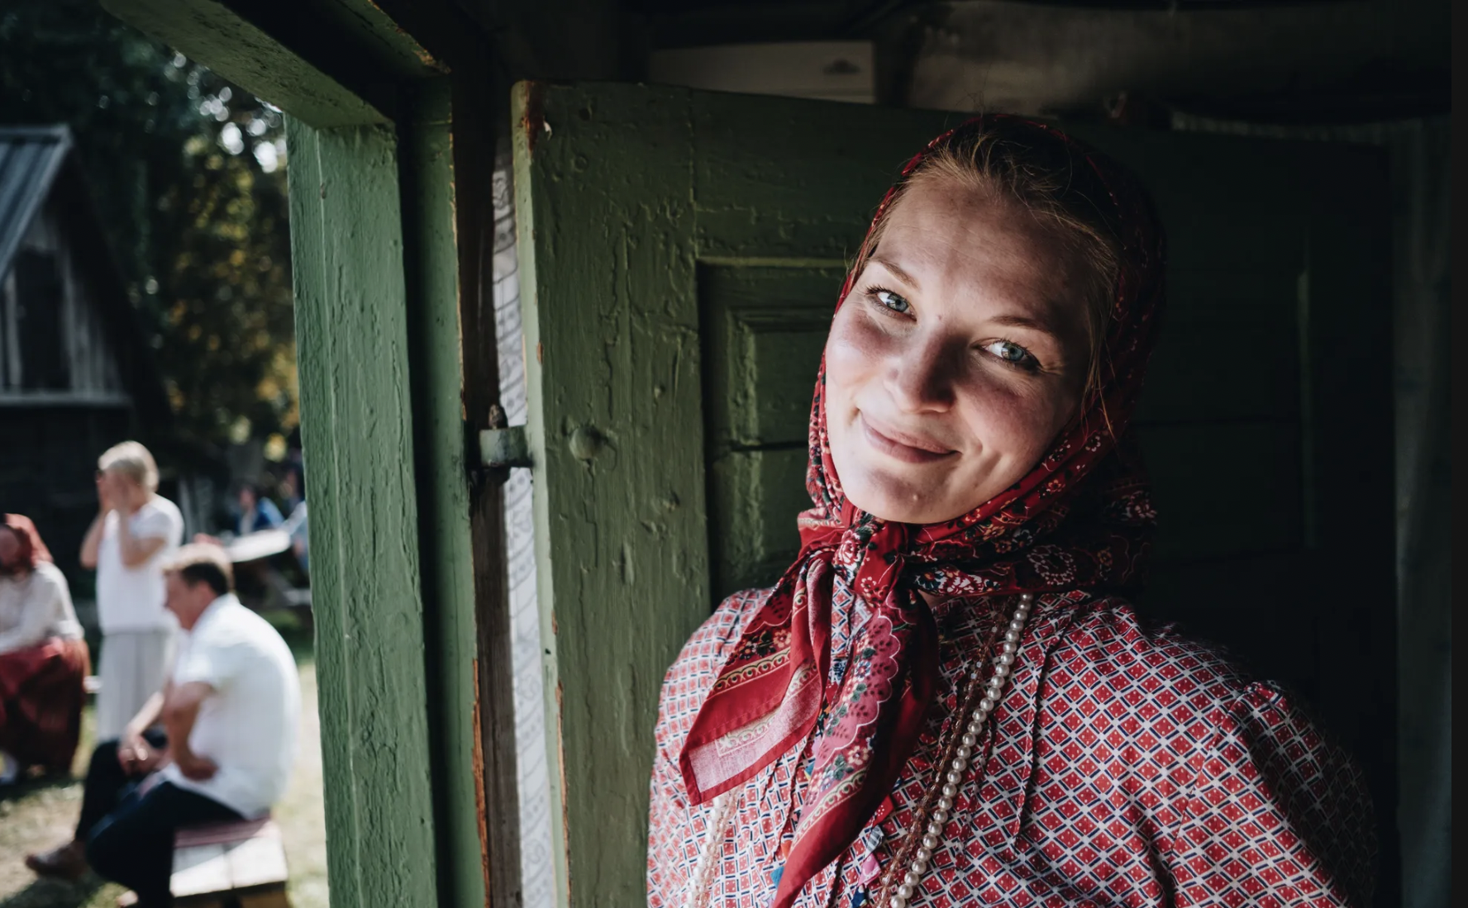
Kihnu: moterų sala

Slide 18
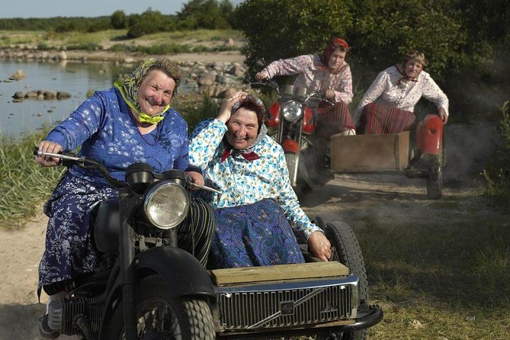
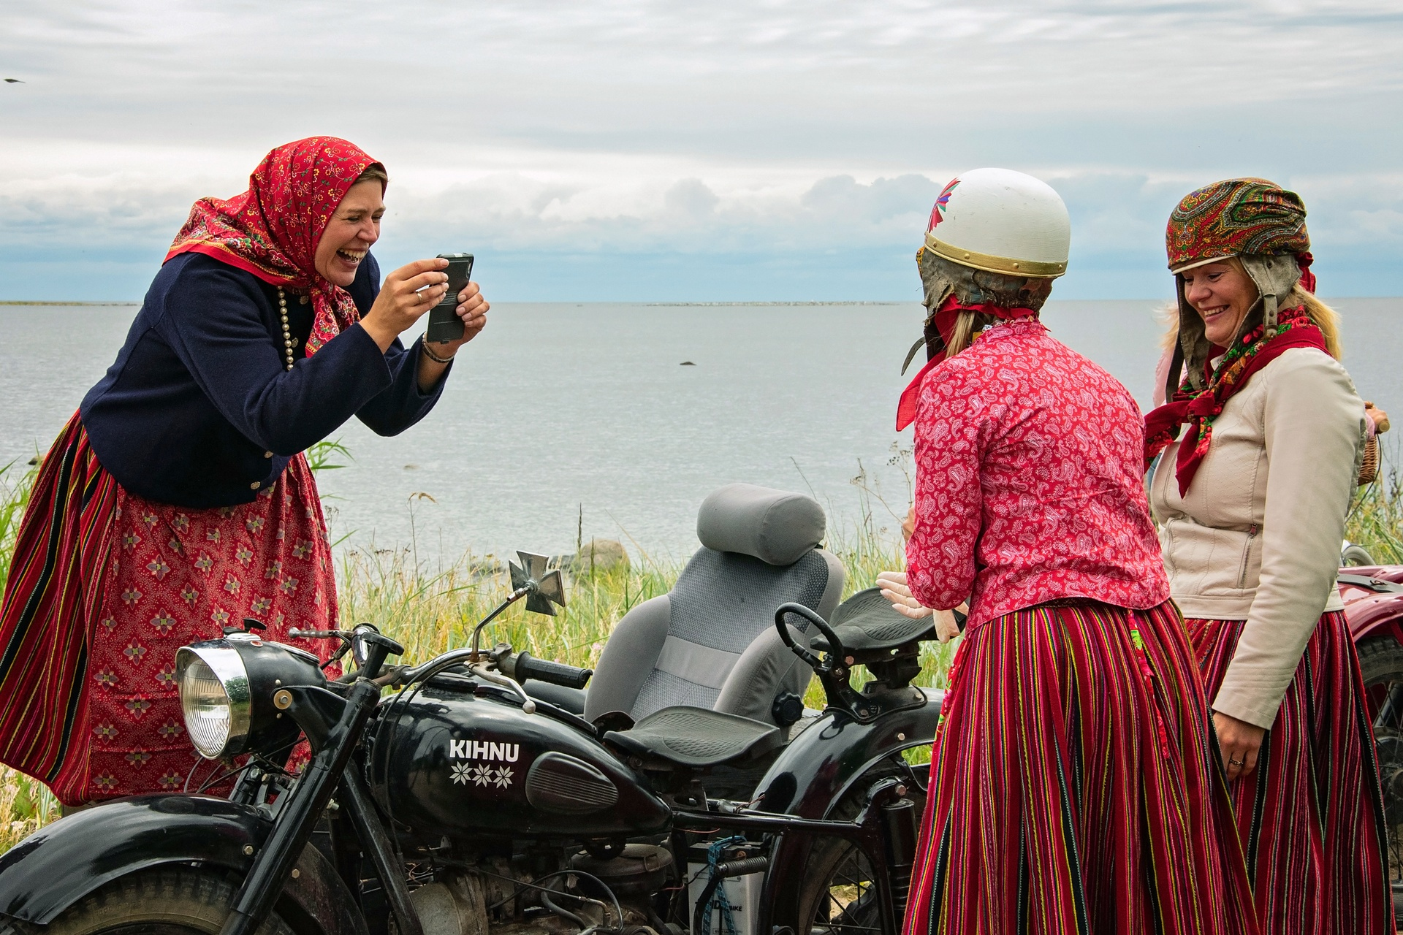
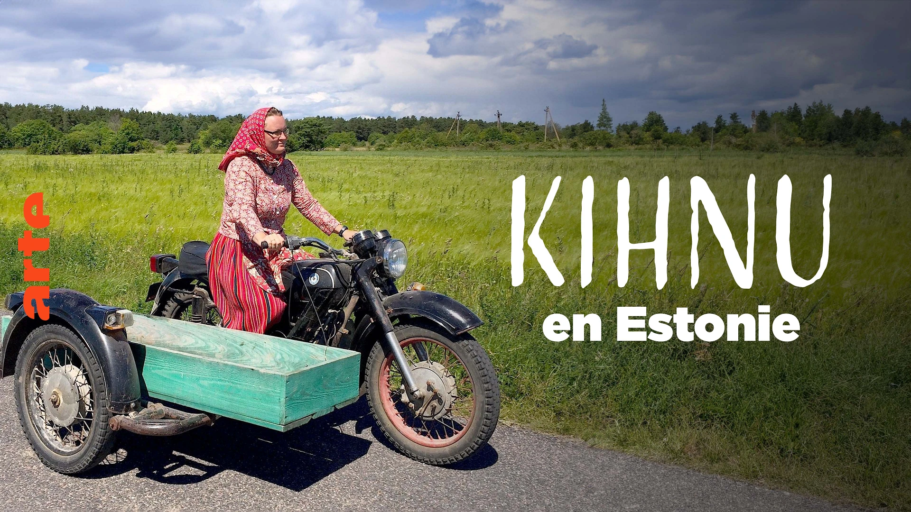
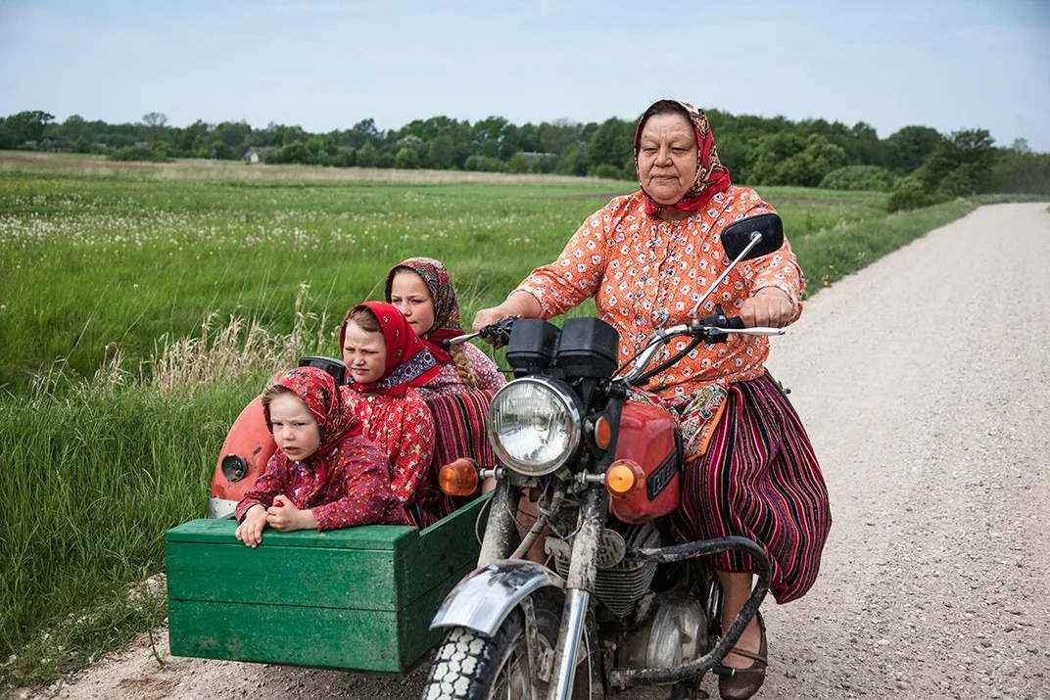

Slide 19
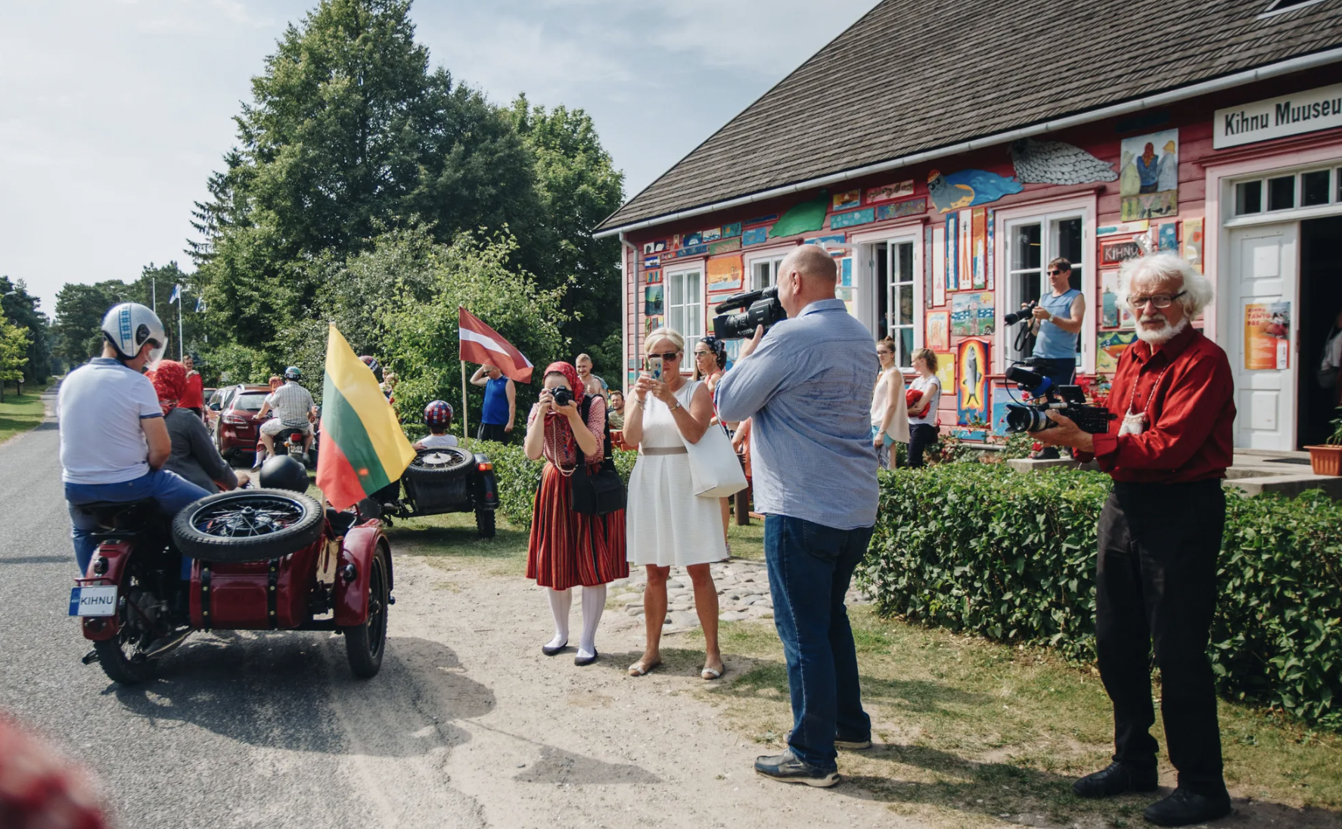


Slide 20
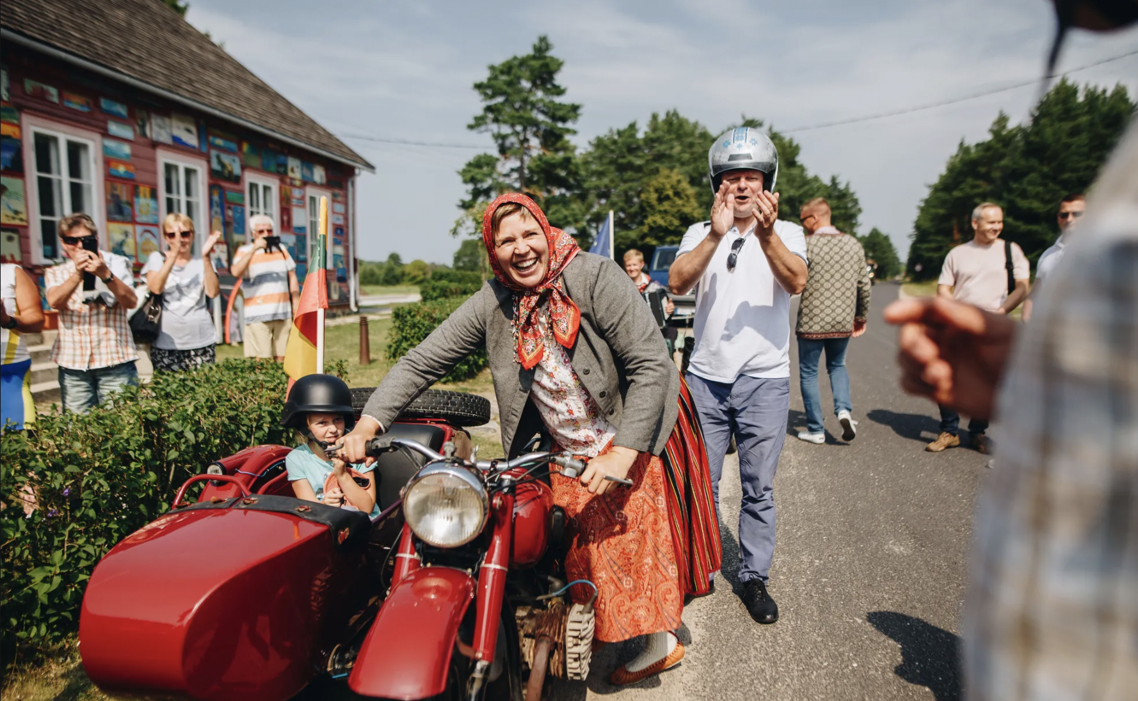
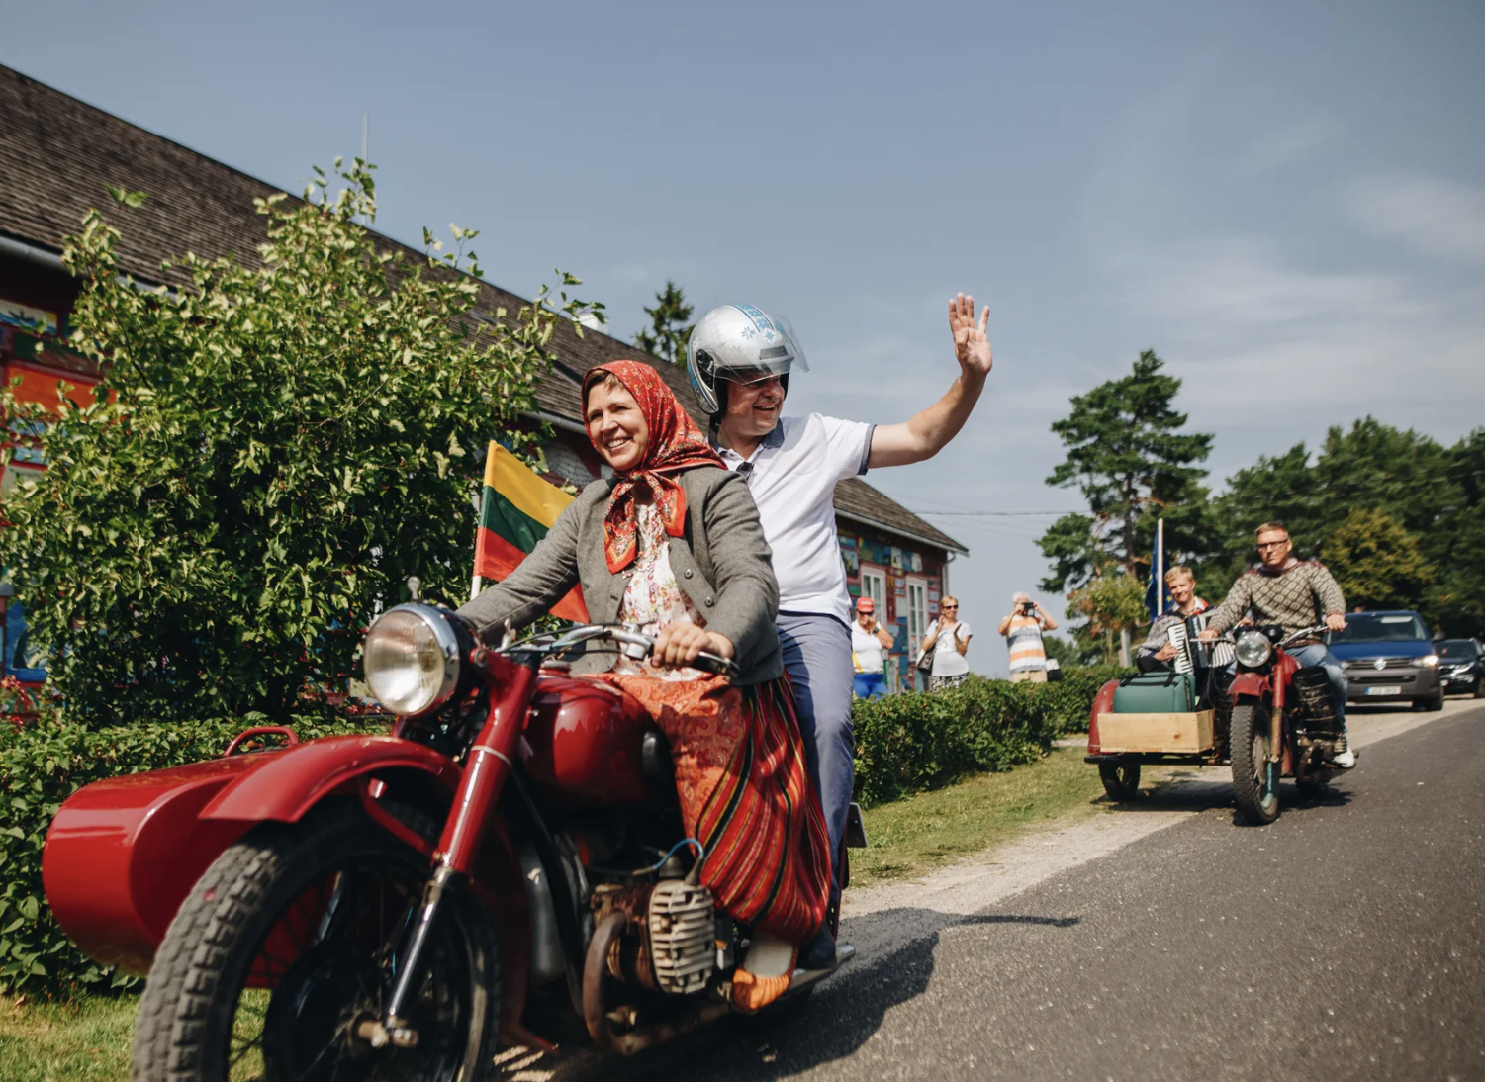
2017 Baltijos šalių Premjerų susitikimas

Slide 21
Autentiškumas – komunikacijos auksas.

Slide 22
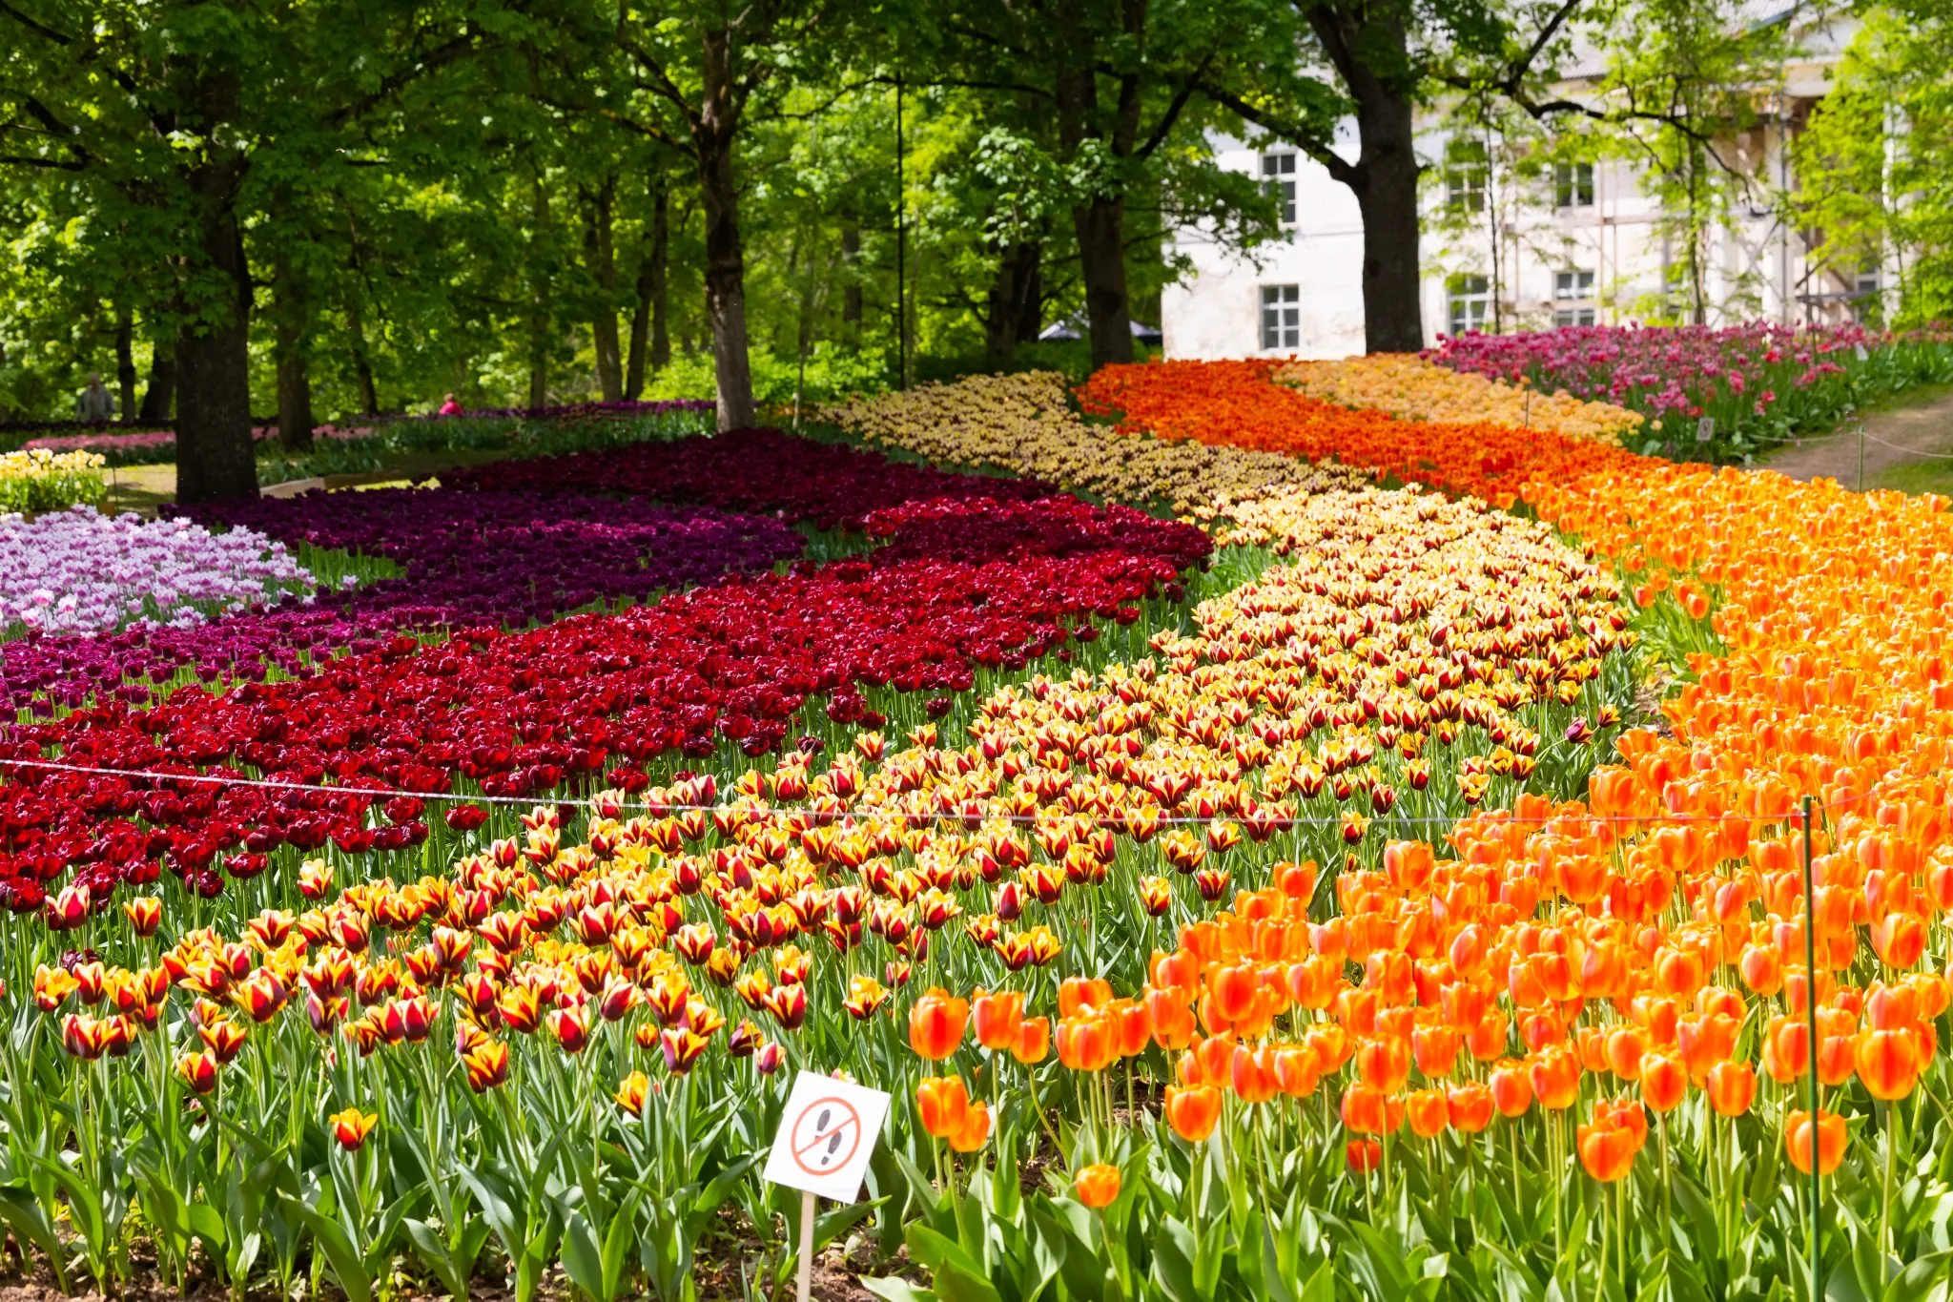
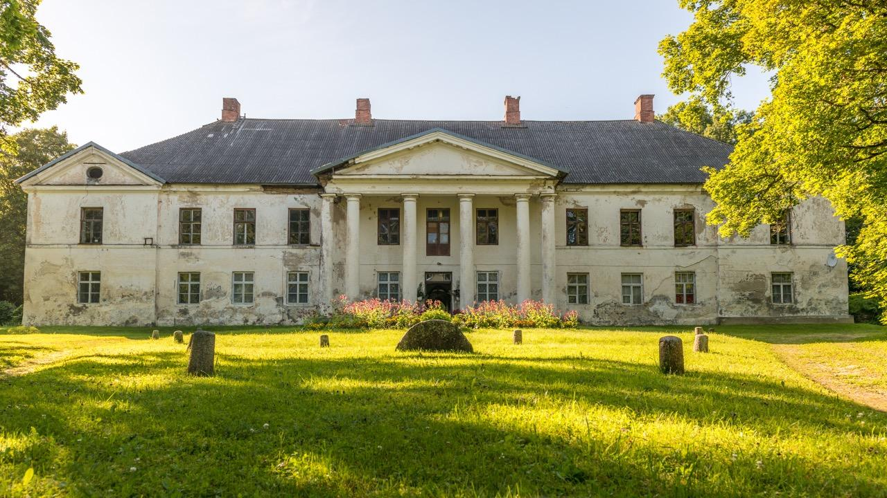
Energetinis KIRNA dvaras

Slide 23
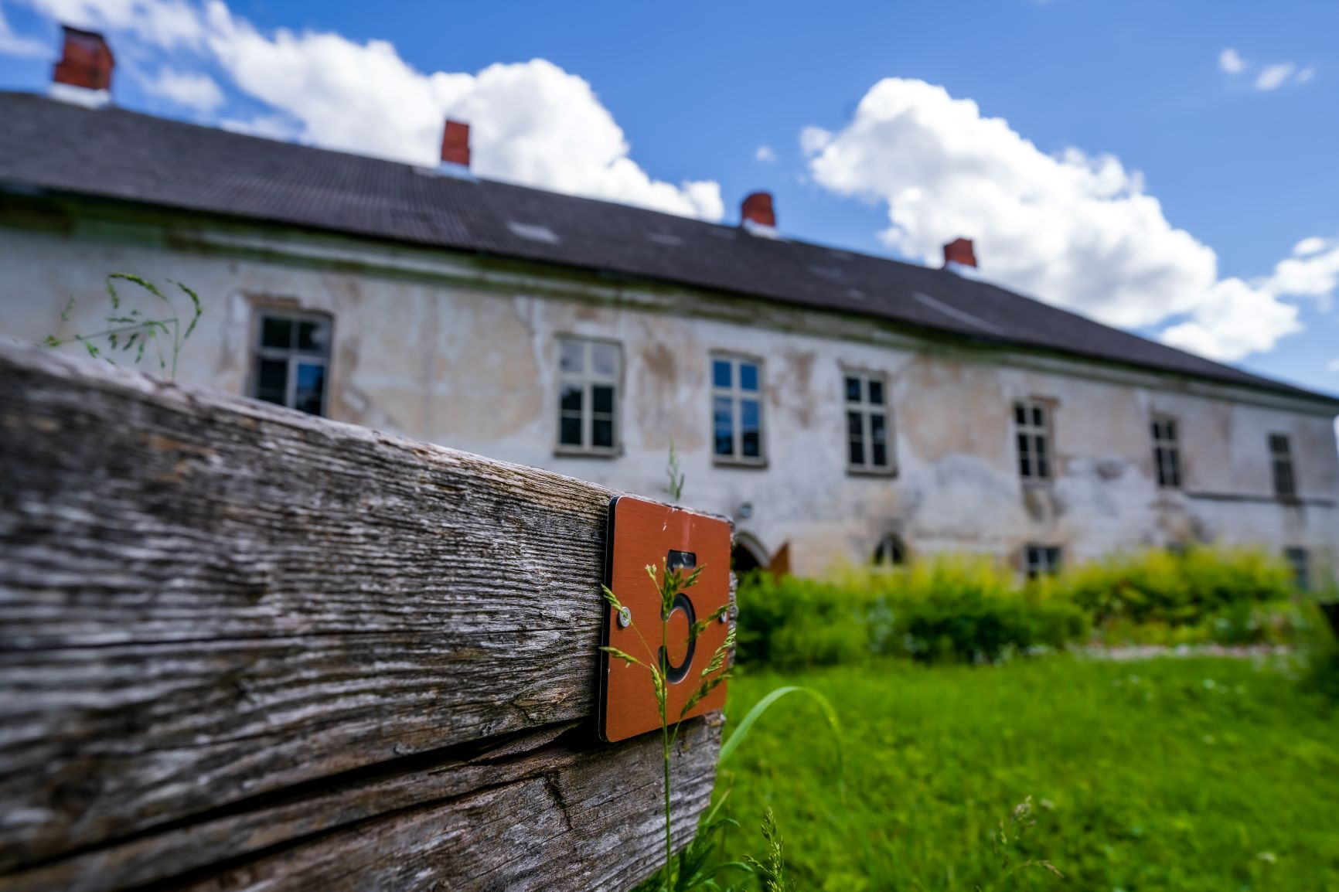
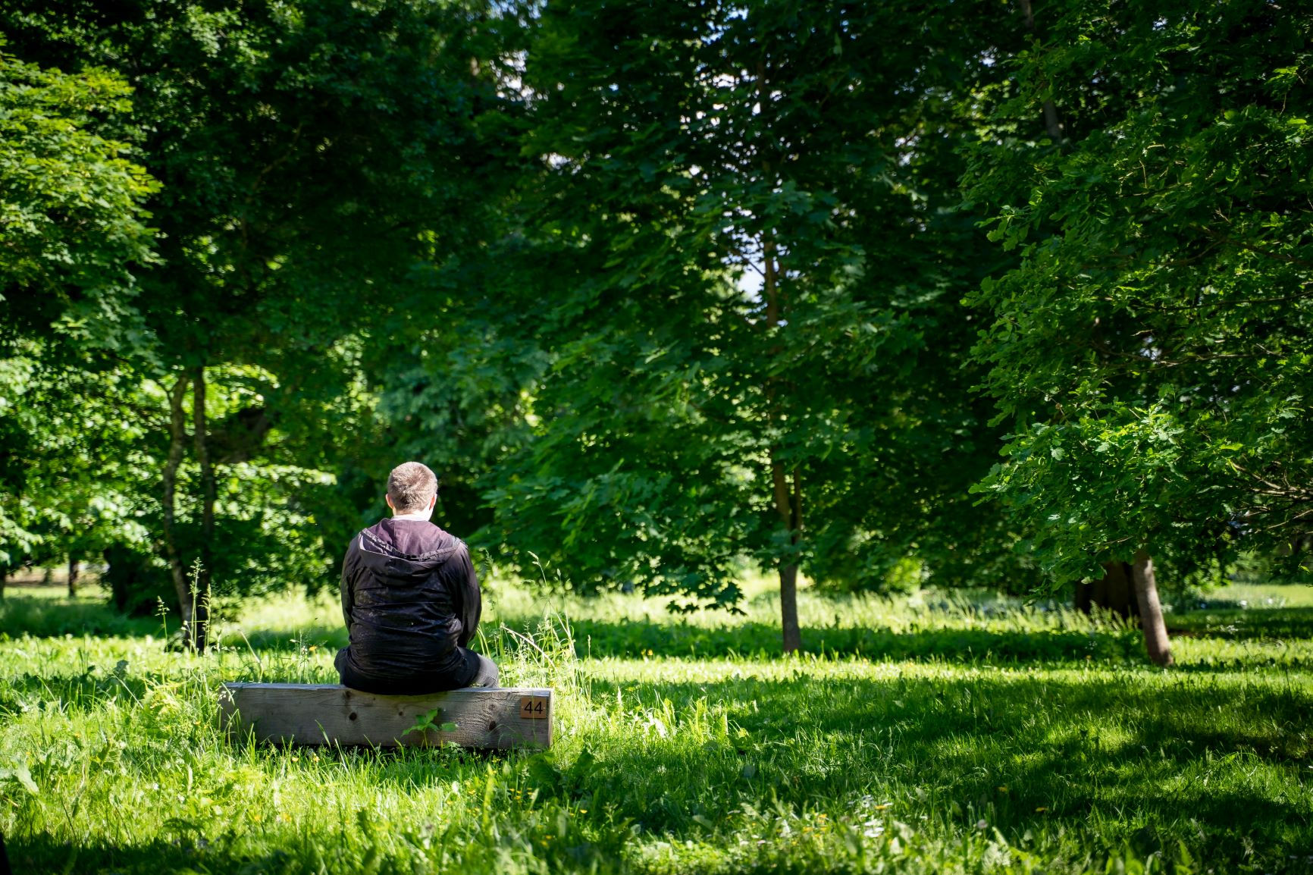
„Kirnos dvaras ir parkas yra tarp penkių pasaulio vietų, turinčių seniausią galią.“

Slide 24
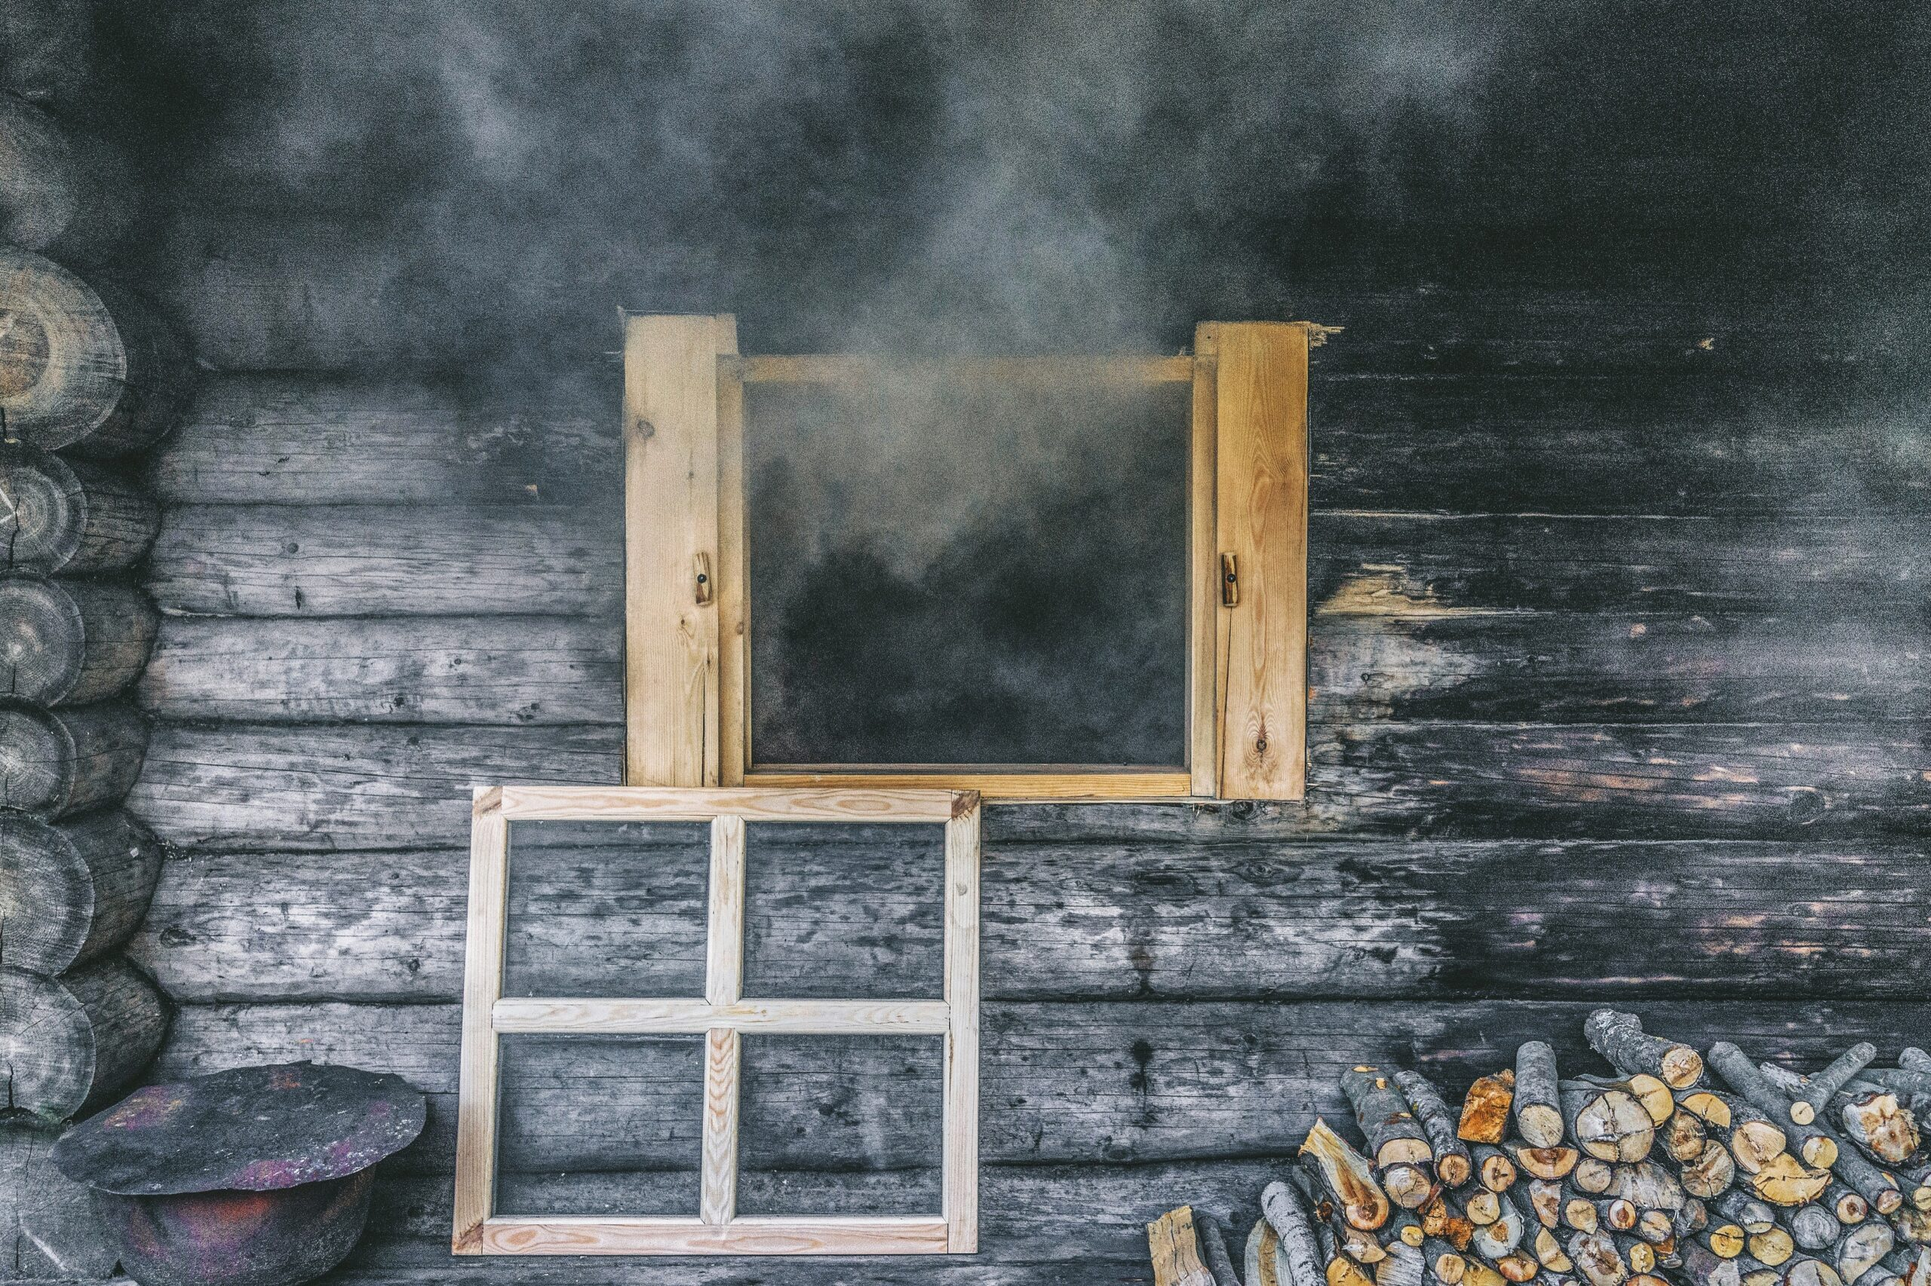
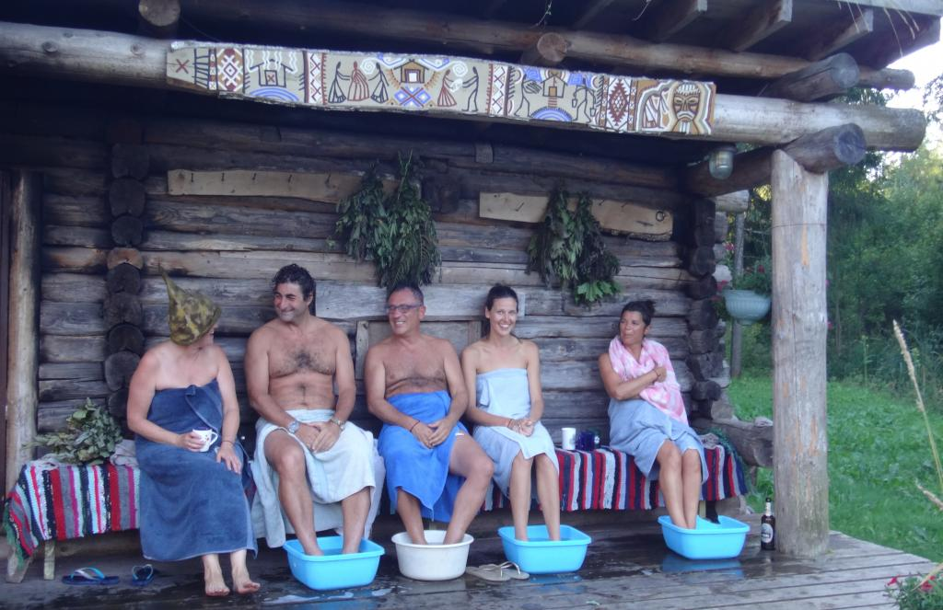
Estai registruoja, suomiams iš ausų garuoja

Slide 25
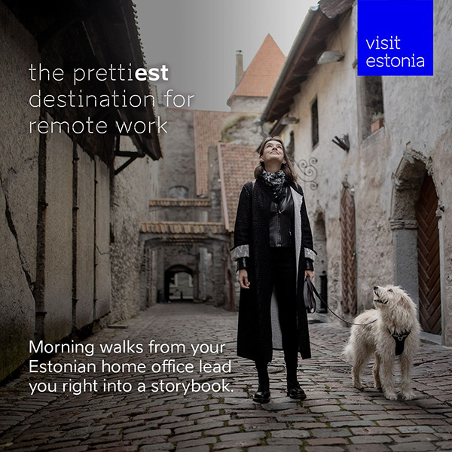

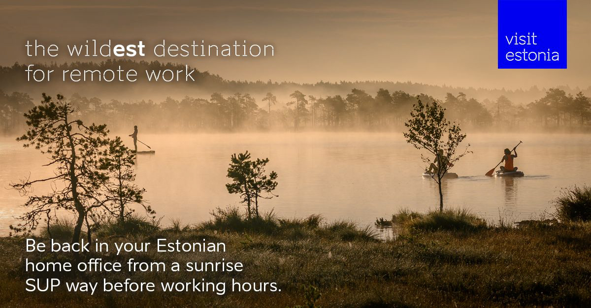

Slide 26


Slide 27

Drąsa būti –iausiais:
Pozicionavimas – rinkodaros karalius.

Slide 28
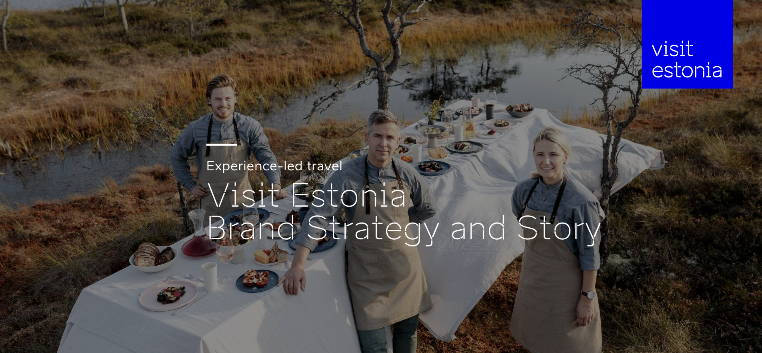
Strategija: patirčių, potyrių šalis

Slide 29
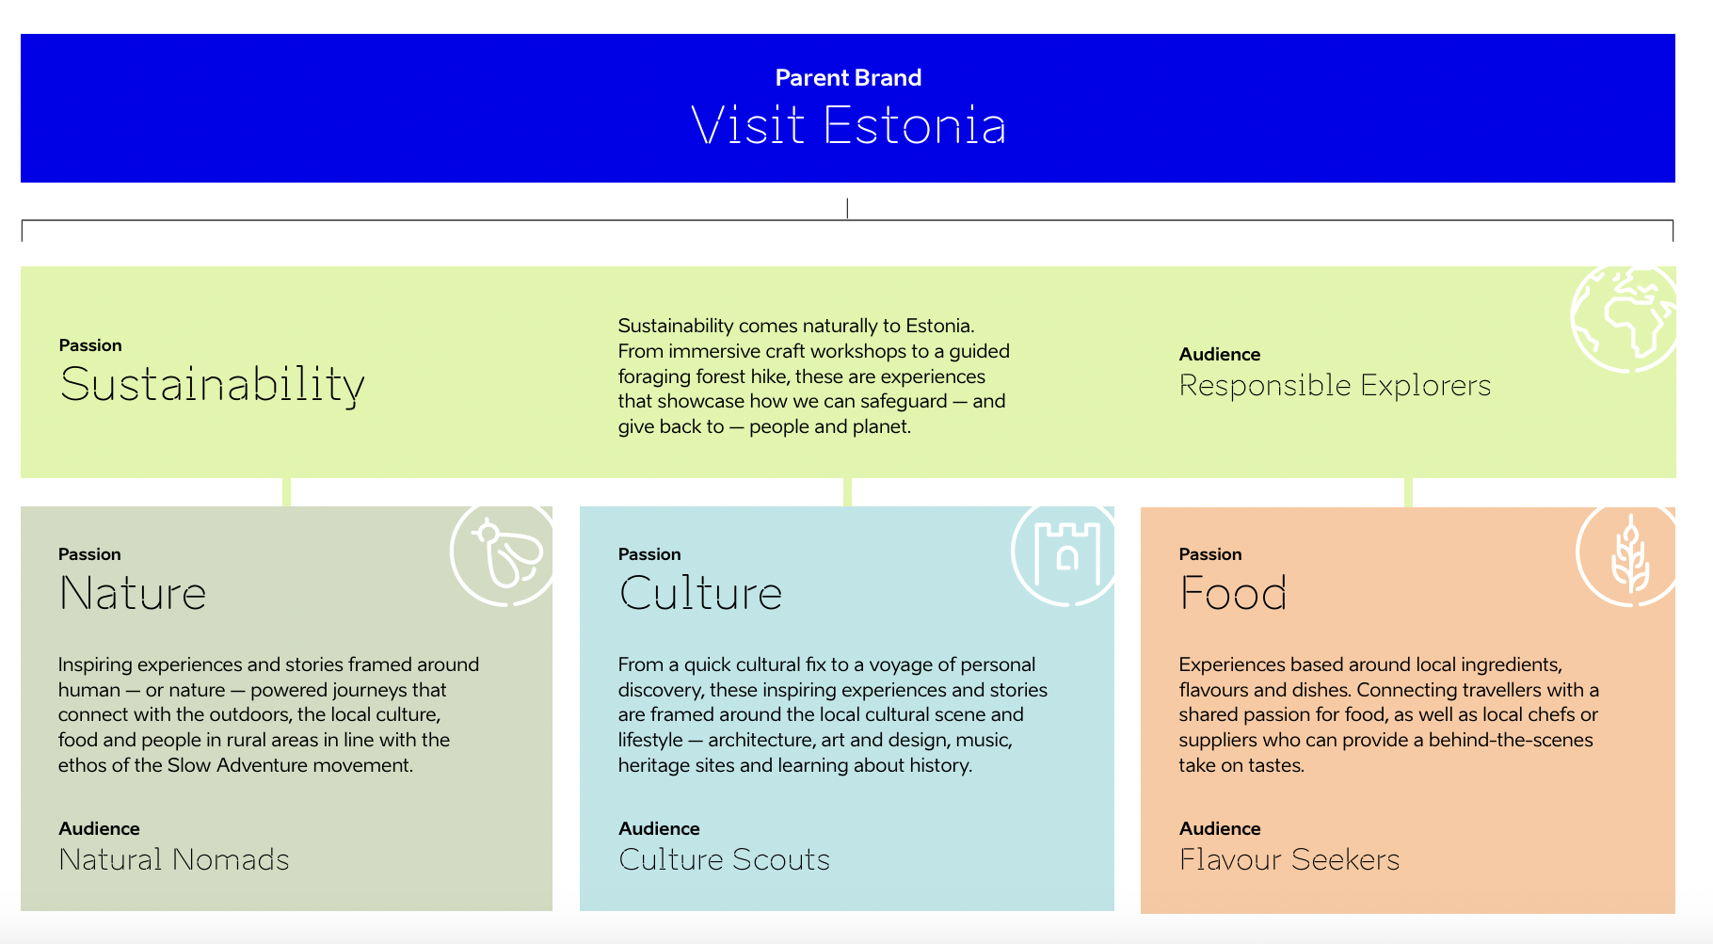
Strategija: Gamta / Kultūra / Maistas

Slide 30
Strategija – tai pergalė be mūšių.

Slide 31
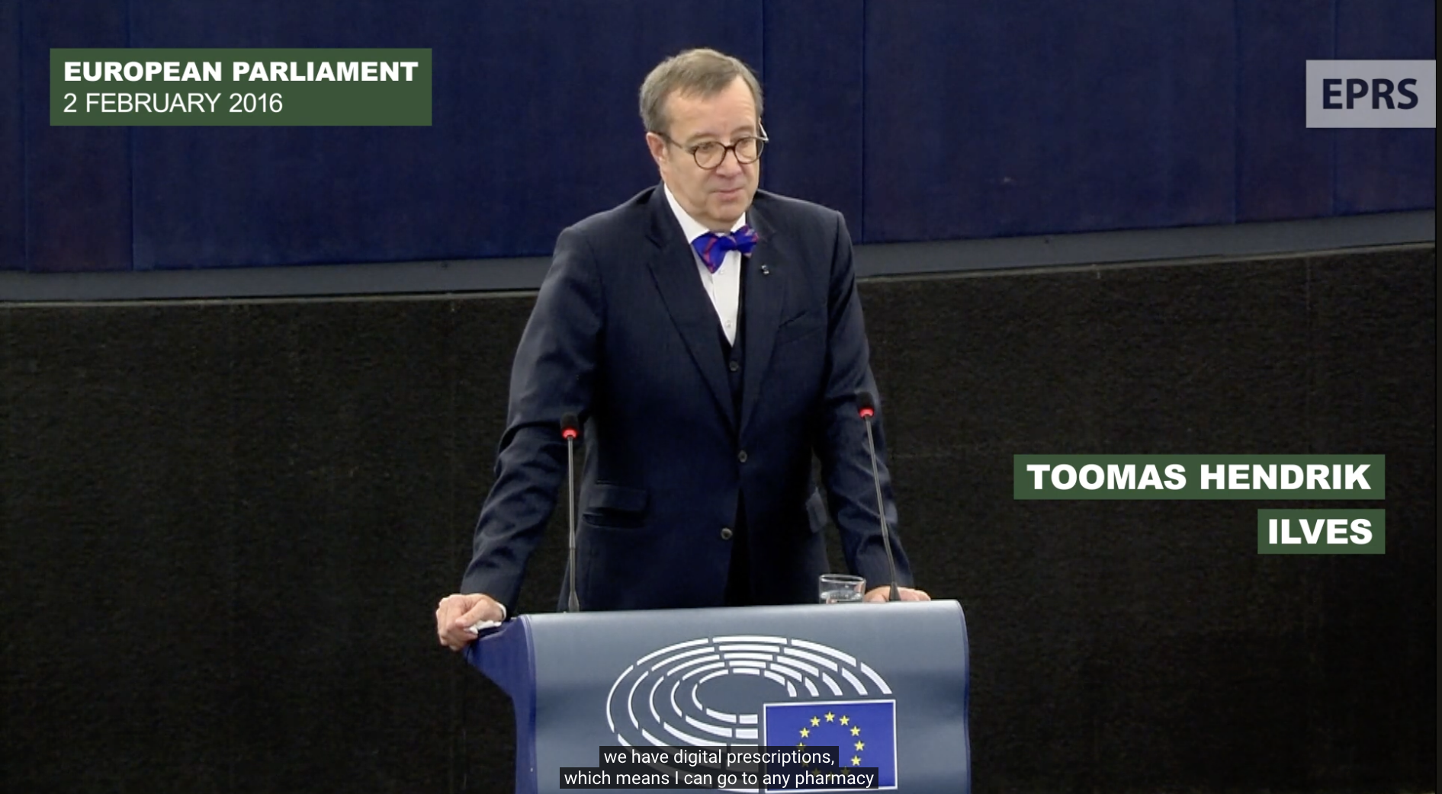


Slide 32
Drąsa “sirgti” nuoseklumu

Slide 33


Slide 34
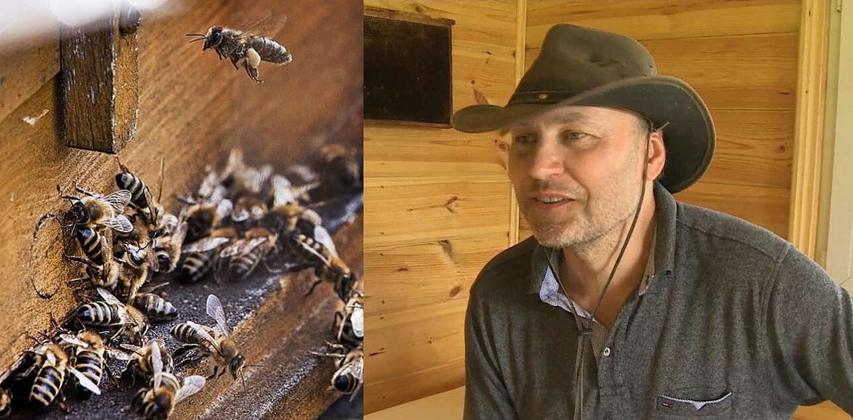
Dėmesio!
Estai jau atrado Bičių terapijos koncepciją Kalniaus sodyboje, Barkeliuose.

Slide 35

Dėmesio!
Estai jau atrado Bičių terapijos koncepciją Kalniaus sodyboje, Barkeliuose.

Slide 36
Turėti aiškią strategiją ir pasakoti istorijas.

Slide 37
Turėti aiškią strategiją ir pasakoti istorijas. Drąsiai.

Slide 38


facebook.com/vaidas.matulaitis
Diekavuoju.
linkedin.com/in/vaidasmatulaitis

